Slide 1
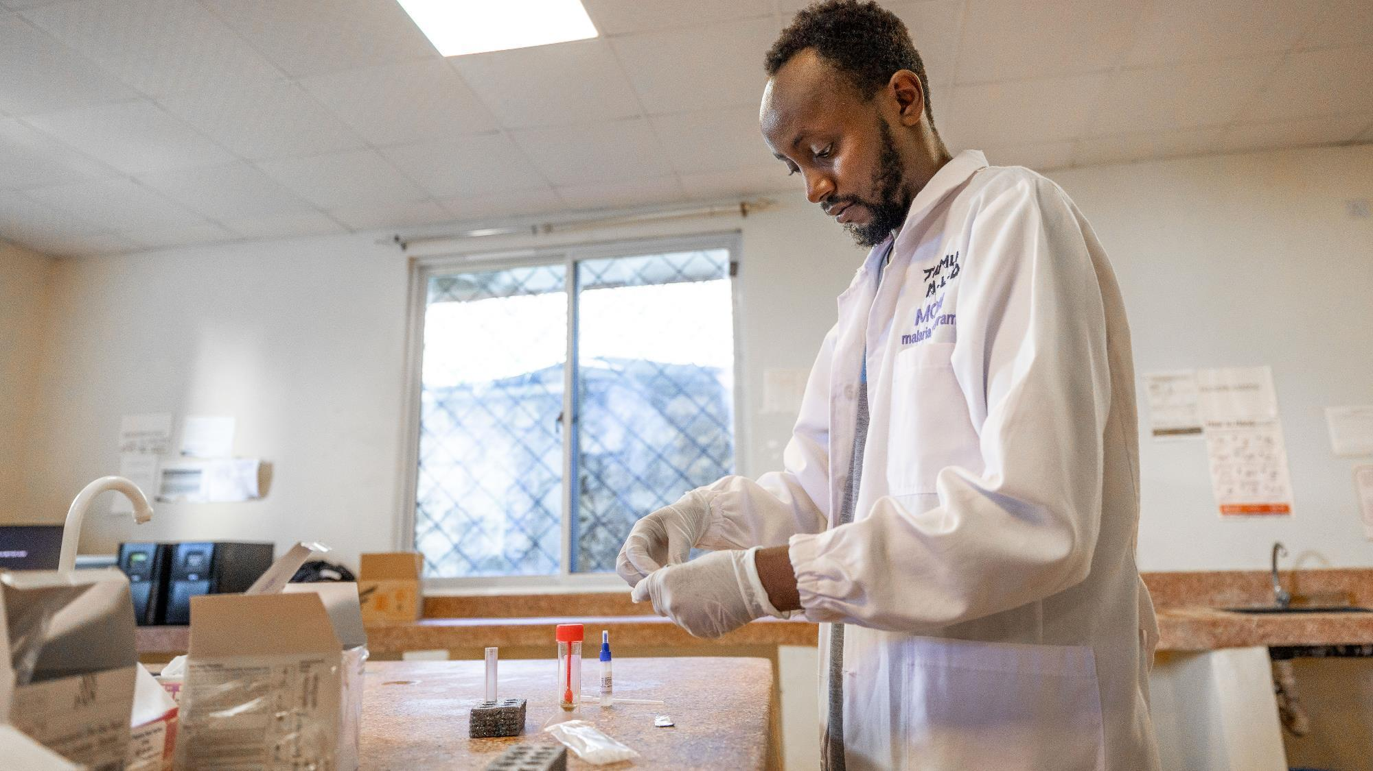

توصيات GTFCC
Module 3: اختبارات التشخيص السريع للكوليرا (RDTs)
V1.1 يوليو 2025
© منظمة الصحة العالمية / Genna Print
Notes:
مرحبًا بكم في الوحدة الثالثة من هذه الدورة التي سنناقش فيها اختبارات التشخيص السريع للكوليرا، .RDTs

Slide 2
أهداف التعلم
فهم ماهية اختبارات التشخيص السريع (RDTs)
شرح متى ولماذا يجب استخدام اختبارات التشخيص السريع (RDTs) للكوليرا
فهم قيود اختبارات التشخيص السريع (RDTs) للكوليرا
معرفة إجراءات إجراء اختبارات التشخيص السريع (RDTs) للكوليرا
تفسير نتائج اختبارات التشخيص السريع (RDTs)
استكشاف أخطاء اختبارات التشخيص السريع (RDTs) (الإجراء والنتائج)
الوحدات السابقة المقترحة: الوحدة 1 مقدمة في الكوليرا واختبارات الكوليرا
2/3
Notes:
في نهاية هذه الوحدة، ستكون قادرًا على وصف اختبارات التشخيص السريع، وشرح متى ولماذا تستخدمها. ستفهم حدودها وتعرف الإجراء لأداء اختبارات التشخيص السريع للكوليرا. ستكون أيضًا قادرًا على تفسير نتائج الاختبارات وحل المشكلات في كل من الإجراء والنتائج

Slide 3
المحتوى
1
اختبارات التشخيص السريع (RDTs): ماذا، لماذا، متى
2
السلامة
3
الإجراء
4
قراءة النتائج
5
التبليغ
6
تقييم نهاية الوحدة
3/3
Notes:
تنقسم هذه الوحدة إلى الأقسام الخمسة التالية.

Slide 4
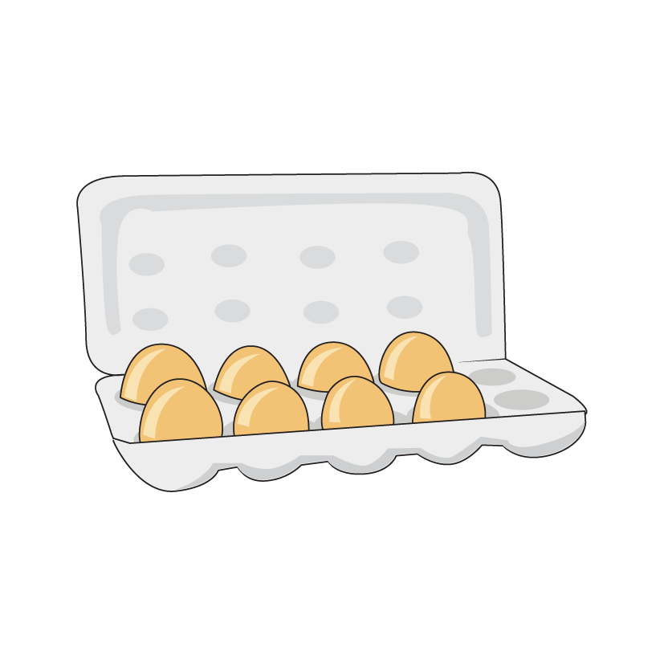

"
نتيجة أي فحص معملي لا تتجاوز جودة العينة التي تم استلامها في المختبر.
"
عينة جيدة
عينة سيئة
Notes:
قبل أن نبدأ، تذكر أن نتيجة أي فحص مختبري تعتمد على جودة العينة التي تم استلامها من قبل المختبر. ارجع إلى الوحدة السابقة لضمان أفضل جودة للعينات لأداء اختبارات التشخيص السريع.

Slide 5
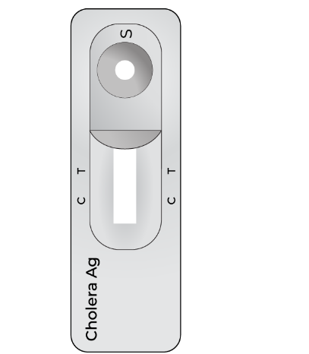
اختبارات التشخيص السريع (RDTS) –
ماهي • لماذا • متى
Notes:
دعونا نغوص في القسم الأول. اختبارات التشخيص السريع، ما هي، لماذا نستخدمها ومتى نستخدمها.

Slide 6
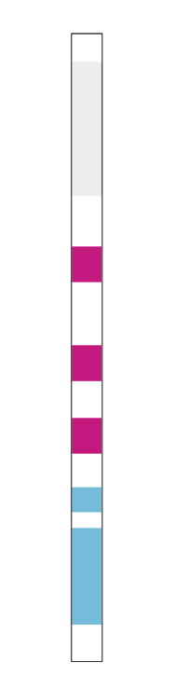
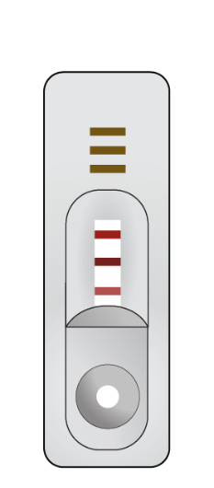
ما هي اختبارات التشخيص السريع (RDTs)؟
المفهوم:
اختبارات المناعة الكروماتوغرافية الانسيابية الجانبية
  الكشف السريع عن مستضدات O1 أو O1 و O139 (أقل من 30 دقيقة)
الكشف المباشر في عينات البراز
  لا تتطلب إعدادًا معمليًا معقدًا
التغليف:
  خراطيش
  الشريط الكاشف(مثل اختبارات الحمل المنزلي أو اختبارات كوفيد)
  معبأة كمجموعات تتضمن جميع الكواشف اللازمة
الشريط الكاشف
خراطيش
شريط تحكم
شريط تحكم
O139
O1
O1
O139
6/3
Notes:
اختبارات التشخيص السريع أو هي اختبارات مناعية كروماتوغرافية جانبية. الاختبارات السريعة المستخدمة عادة لاختبار ضامة الكوليرا تكشف عن نوعين أو مجموعتين مصليتين من من خلال الكشف عن مستضد O1 أو كلا من مستضدات O1 و .O139 تعمل على عينات البراز ولا تتطلب أي إعداد مختبري معقد. تأتي الاختبارات في شكلين كما هو موضح في الصور على اليمين. يمكن أن تكون في شكل عصا غمس أو شريط كاسيت. تمامًا مثل اختبارات COVID أو اختبارات الحمل المنزلية باستثناء أنها تُجرى على البراز.
اختبارات التشخيص السريع أو اختبارات التشخيص السريع هي اختبارات مناعية كروماتوغرافية ذات تدفق جانبي. تكتشف اختبارات التشخيص السريع المستخدمة عادةً لاختبار الكوليرا إلى "نوعين" أو مجموعات مصلية من ضمة الكوليرا من خلال الكشف عن مستضد 01 أو كل من مستضدات 01-.0139
تعمل على عينات البراز ولا تتطلب أي إعداد معمل معقد.
تقدم الاختبارات نفسها في شكلين موضحين في الصور الموجودة على اليمين. يمكن أن تكون في شكل شريط قياس أو شكل شريط كاسيت. تمامًا مثل اختبارات كوفيد أو اختبارات الحمل المنزلية باستثناء أنها تُجرى على البراز.

Slide 7
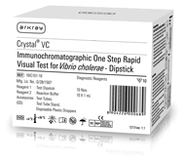
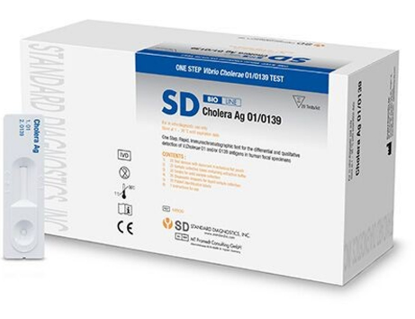
المنتجات المتاحة
توجد اختبارات تشخيص سريع (RDTs) متعددة متوفرة تجاريًا بمستويات متفاوتة من الدقة مما يجعل العديد منها أقل ملاءمة للاستخدام.
لا يوجد أي منها مؤهل مسبقًا من قبل منظمة الصحة العالمية حتى الآن.
توصي منظمة الصحة العالمية وتوزع:
Crystal VC Ag O1/O139
(مجموعة تحتوي على 10 اختبارات)
SD Bioline Cholera Ag O1/O139
(مجموعة تحتوي على 20 اختبارًا)
7/3
Notes:
هناك مجموعة متنوعة من اختبارات التشخيص السريع المتاحة تجاريًا. في الواقع، هناك ما لا يقل عن 22 علامة تجارية متوفرة حاليًا في السوق. لكل منها مستويات مختلفة من الدقة أو الأداء مما يجعل العديد منها أقل ملاءمة للاستخدام ولم يتم تأهيل أي منها من قبل منظمة الصحة العالمية حتى الآن. توصي بمنظمة الصحة العالمية بنوعين : كريستال ضامة الكوليرا 01/0139 وس د بايولاين .01/0139
الكريستال عبارة عن شريط كاشف أما البايولاين عبارة عن خرطوش

Slide 8
لماذا استخدام اختبارات التشخيص السريع (RDTs)؟
قابل للاستخدام عند "سرير المريض" (يجب جمع عينة البراز)
سريع: النتائج في أقل من 30 دقيقة
غير مكلف
سهل الاستخدام
لا يحتاج إلى تخزين أو نقل العينات
8/3

Slide 9
لماذا استخدام اختبارات التشخيص السريع (RDTs)؟
تُستخدم اختبارات التشخيص السريع (RDTs):
  في سياق عدم وجود تفشي محتمل أو مؤكد، لتسريع الكشف عن تفشي كوليرا مشتبه به أو تفشي كوليرا محتمل.
  للرصد خلال تفشي محتمل أو مؤكد (انتقال مجتمعي).
  وترد الاستراتيجية اللازمة لتحقيق كل من هذه الأهداف في توصيات فريق العمل العالمي لمكافحة الكوليرا بشأن ترصد الصحة العامة للكوليرا.
9/3
Notes:
تُستخدم اختبارات التشخيص السريع: في سياق عدم وجود تفشي محتمل أو مؤكد، لتسريع اكتشاف تفشي الكوليرا المشتبه به أو المحتمل. لمراقبة تفشي محتمل أو مؤكد (انتقال مجتمعي).

Slide 10
ملخص
لا يوجد تفشي
تفشي
1
علاج المريض
علاج الجميع، بروتوكولات إعادة الإماهة (مضادات حيوية)
≥ 2 سنة، مصاب بمرض الإسهال المائي الحاد وجفاف شديد،
أو توفي بسبب مرض الإسهال المائي الحاد
أي عمر، مصاب بمرض الإسهال المائي الحاد
أو توفي بسبب مرض الإسهال المائي الحاد
2
تحديد حالة مشتبه بها بالإصابة بالكوليرا
اختبار التشخيص السريع لجميع الحالات المشتبه بها
جمع وإرسال عينة من جميع النتائج الإيجابية لاختبارات التشخيص السريع (RDT+) إلى المختبر
اختبار التشخيص السريع على أول 3 حالات مشتبه بها في اليوم
جمع وإرسال 3 عينات إيجابية لاختبارات التشخيص السريع (RDT+) أسبوعيًا من المنطقة إلى المختبر
3
فحص الكوليرا
تسجيل فوري
التبليغ اليومي عن النتائج الإيجابية لاختبارات التشخيص السريع (RDT+)
تسجيل فوري
التبليغ الأسبوعي
4
توثيق والتبليغ
10/3
Notes:
لتلخيص،
عالج المريض دائمًا في أسرع وقت ممكن. عندما لا يكون هناك تفشي، نهدف إلى اكتشاف الحالة الأولى بسرعة لحماية المجتمع بسرعة وتنبيه الأقسام الأخرى لاحتواء المرض ومنع تفشي واسع النطاق. للقيام بذلك، نحدد الحالات المشتبه بها، وهذا يشمل أي شخص يبلغ من العمر سنتين فأكثر يعاني من إسهال مائي حاد وجفاف شديد، أو يبلغ من العمر سنتين فأكثر ويموت بسبب إسهال مائي حاد. إذا كانت اختبارات التشخيص السريع متاحة، نقوم باختبار جميع الحالات المشتبه بها باستخدام اختبارات التشخيص السريع. نرسل أيضًا العينات التفاعلية لاختبارات التشخيص السريع إلى المختبر للتأكيد بواسطة الزراعة أو .PCR إذا لم تكن اختبارات التشخيص السريع متاحة، نجمع ببساطة العينات من جميع الحالات المشتبه بها ونرسلها إلى المختبر للاختبار في أسرع وقت ممكن. نسجل جميع نتائج اختبارات التشخيص السريع (تفاعلية أو غير تفاعلية) ونبلغ عن أي نتيجة تفاعلية لاختبار التشخيص السريع إلى السلطات الصحية في نفس اليوم.
عندما يكون هناك تفشي للكوليرا في المنطقة أو وحدة الترصد نهدف إلى مراقبة التفشي. يتم الآن تعريف الحالة المشتبه بها للكوليرا على أنها أي شخص من أي عمر يعاني من إسهال مائي حاد أو يموت بسبب إسهال مائي حاد. إذا كانت اختبارات التشخيص السريع متاحة، نقوم باختبار أول 3 حالات مشتبه بها في اليوم في منشأتنا الصحية باستخدام اختبارات التشخيص السريع. نرسل أيضًا العينات التفاعلية لاختبارات التشخيص السريع إلى المختبر للتأكيد بواسطة الزراعة أو .PCR إذا لم تكن اختبارات التشخيص السريع متاحة لأي سبب، نجمع العينات من أول 3 حالات مشتبه بها في الأسبوع في المنشأة الصحية ونرسلها إلى المختبر للاختبار. نحافظ على سجل لجميع نتائج اختبارات التشخيص السريع. أخيرًا، نبلغ عن جميع الحالات المشتبه بها ونتائج اختبارات التشخيص السريع إلى السلطات الصحية على أساس أسبوعي.

Slide 11
عينات لاختبارات التشخيص السريع (RDTs)
يجب إجراء اختبارات التشخيص السريع (RDTs) بشكل مثالي على عينات براز طازجة في غضون ساعتين من جمعها من مريض كان مريضًا لأقل من 4 أيام ولم يتناول مضادات حيوية.
عينات البراز المناسبة للفحص المباشر بواسطة اختبارات التشخيص السريع (RDTs):
  البراز السائل
  البراز اللزج، المخاطي، الطري أو شبه الصلب
عينات البراز غير المناسبة للفحص المباشر بواسطة اختبارات التشخيص السريع (RDTs):
  البراز المحفوظ في وسط نقل كاري-بلاير
  مسحات شرجية
ملاحظة: تتطلب هذه العينات خطوات إضافية (على سبيل المثال، الإثراء) في المختبر.
11/3
Notes:
يُفضَّل إجراء اختبارات التشخيص السريع (RDTs) على عينات البراز الطازجة خلال ساعتين من جمعها من مريض أصيب بالمرض منذ أقل من 4 أيام ولم يتلقَّ مضادات حيوية.
العيّنات المناسبة لاختبار RDT مباشرةً تشمل:
البراز السائل
البراز اللزج أو المُخاطي أو الطري أو شبه الصلب
العيّنات غير المناسبة لاختبار RDT مباشرةً تشمل:
البراز المحفوظ في وسط النقل Cary-Blair
المسحات الشرجية (rectal swabs)
يرجى أيضًا ملاحظة أن هذه الأنواع من العينات تتطلّب خطوات إضافية في المختبر(مثل الإثراء) قبل الفحص

Slide 12
قيود اختبارات التشخيص السريع (RDTs)
!
اختبارات التشخيص السريع للكوليرا ليست بديلاً عن زراعة البراز أو أي اختبار جزيئي لتأكيد الكوليرا أو لتأكيد تفشي الكوليرا.
لا يمكن استخدام اختبارات التشخيص السريع للكوليرا لتشخيص حالات الكوليرا الفردية.
لا ينبغي أن تؤثر نتيجة اختبارات التشخيص السريع للكوليرا على إدارة الحالة.
لا تكشف اختبارات التشخيص السريع للكوليرا عن سمية الكوليرا.
لا توفر اختبارات الكشف السريع عن الكوليرا بيانات حول قابلية الكائنات الحية الدقيقة للمضادات الحيوية.
12/3
Notes:
اختبارات التشخيص السريع للكوليرا ليست بديلاً عن زراعة البراز أو أي اختبار جزيئي لتأكيد الكوليرا أو لتأكيد تفشي الكوليرا. لا يمكن استخدام اختبارات التشخيص السريع للكوليرا لتشخيص حالات الكوليرا الفردية. لا ينبغي أن تؤثر نتيجة اختبارات التشخيص السريع للكوليرا على إدارة الحالة سريريا . لا تكشف اختبارات التشخيص السريع للكوليرا عن سمية الكوليرا. لا توفر اختبارات التشخيص السريع للكوليرا بيانات عن حساسية المضادات الحيوية.

Slide 13
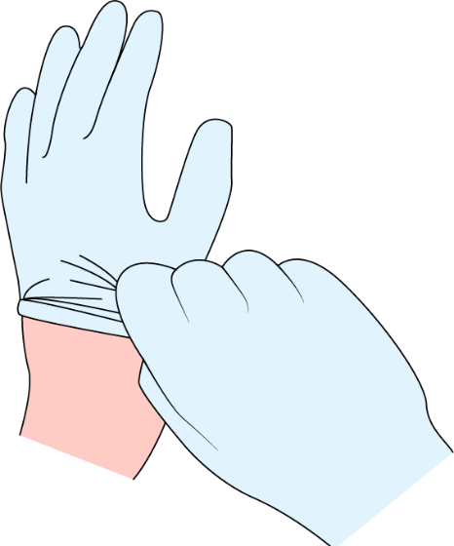
السلامة
Notes:
بعض الملاحظات حول السلامة قبل أن نناقش الإجراء.

Slide 14
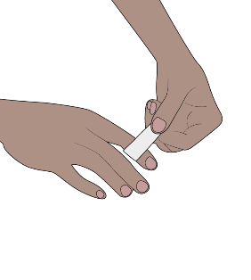
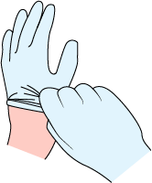


السلامة أولاً
ممارسات النظافة الأساسية
حماية نفسك ومرضاك ومجتمعك.
إذا كانت لديك جروح أو خدوش على جلد يديك، فغطها بضمادة لاصقة.
ارتدِ القفازات عند جمع عينات البراز ومعالجتها.
اخلع القفازات واغسل يديك بعد الانتهاء من أي مهمة تتضمن التعامل مع عينات البراز.
    التزم بإجراءات التخلص من النفايات بشكل صحيح.
يمكنك أيضًا حماية ملابسك عن طريق ارتداء ملابس جراحية أو معطف معمل.
14/3

Slide 15

الإجراء
Notes:
دعونا نلقي نظرة على إجراء اختبار التشخيص السريع.

Slide 16
اعتبارات قبل الاختبار
ضع في اعتبارك استراتيجية الاختبار المطبقة حاليًا في منطقتك (تعريف الحالة المشتبه بها، والاستراتيجية، ومن يجب اختباره، ومتى).
تحقق من تواريخ انتهاء صلاحية اختبارات الكشف السريع الموجودة لديك.
تحقق من ظروف التخزين الكافية لاختبارات الكشف السريع وفقًا لتعليمات الشركة المصنعة.
اقرأ تعليمات الشركة المصنعة للاستخدام.
اترك جميع مكونات الطقم والعينات لتصل إلى درجة حرارة 15 درجة مئوية - 30 درجة مئوية قبل الاختبار.
قد يختلف الإجراء ويتضمن خطوة لتخصيب العينة في ماء البيبتون القلوي (APW).
16/3
Notes:
قبل أن تبدأ، عد دائمًا إلى مواصفات الشركة المصنعة. انظر إلى الإجراء المقدم مع المجموعة التي تستخدمها.

Slide 17
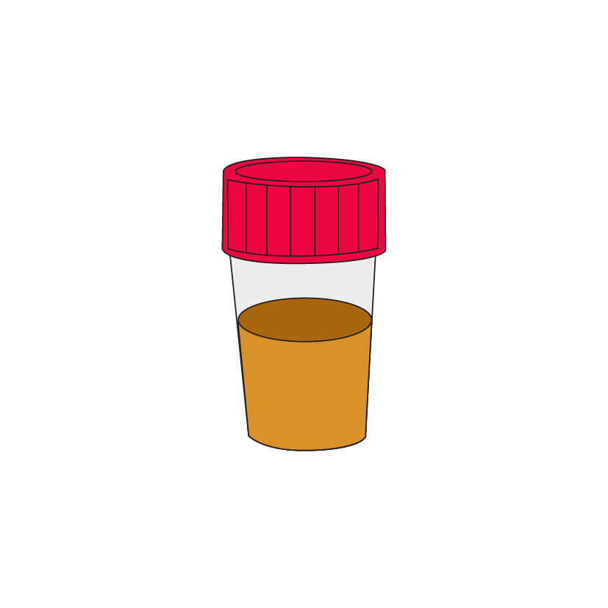

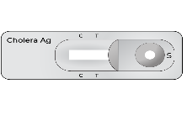




اللوازم والمواد
يجب إجراء اختبارات الكشف السريع على سطح ثابت يمكن تنظيفه بسهولة.
قفازات وملابس جراحية/معطف معمل
سلة أو كيس للنفايات الخطرة
ورق مناديل
طقم الاختبار
عداد توقيت
سجل/نماذج
علامة/قلم
17/3
Notes:
إليك الحد الأدنى من قائمة المستلزمات والمواد التي ستحتاجها لإجراء اختبارات التشخيص السريع. القفازات والمعاطف المخبرية - لحماية نفسك وتجنب التلوث. حاوية أو كيس نفايات خطرة للتخلص من المواد بعد الاستخدام. مناديل ورقية - لتنظيف الأسطح والمواد وفي حالة حدوث أي انسكابات. مجموعة الاختبار - تحتوي على المواد اللازمة للاختبار، مثل الماصات أو الأنابيب بالإضافة إلى الاختبار الفعلي. مؤقت - لضمان اتباع الوقت الصحيح لقراءة الاختبار، يمكنك أيضًا استخدام المؤقت على هاتفك إذا لزم الأمر. احرص على تجنب تلوثه! السجلات/النماذج - الأوراق الصحيحة لتوثيق إجراء الاختبار والنتائج. يجب توثيق جميع الاختبارات حتى لو كانت غير صالحة أو سلبية. قلم تعليم/قلم - للكتابة على الاختبار وملء الأوراق.

Slide 18
Crystal® VC O1/O139، Arkray
طريقة الشريط الكاشف
18/3
Notes:
ملاحظة للمقدم - راجع هذا القسم فقط إذا كانت دولتك تطلب و تستخدم اختبارات Arkray لتجنب الالتباس.
كريستال® VC O1/O139، Arkray، اختبار Arkray هو شريط يحتوي على كواشف اختبار عليه، نطلق عليه اختبار الشريط الكاشف. وهو واحد من مجموعتي أدوات الاختبار الموصى بها من قبل GTFCC فريق العمل العالمي لمكافحة الكوليرا المتاحة لاختبار بكتيريا ضمة الكوليرا. هنا سنلقي نظرة على إجراءات التشغيل القياسية المطلوبة لتنفيذ الاختبار بشكل صحيح لضمان نتائج دقيقة وموثوقة.

Slide 19
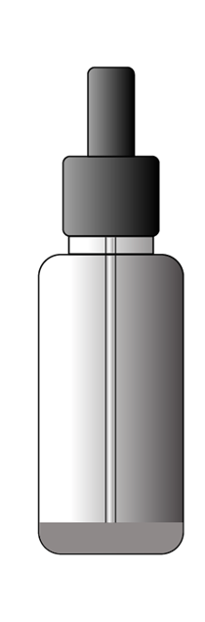
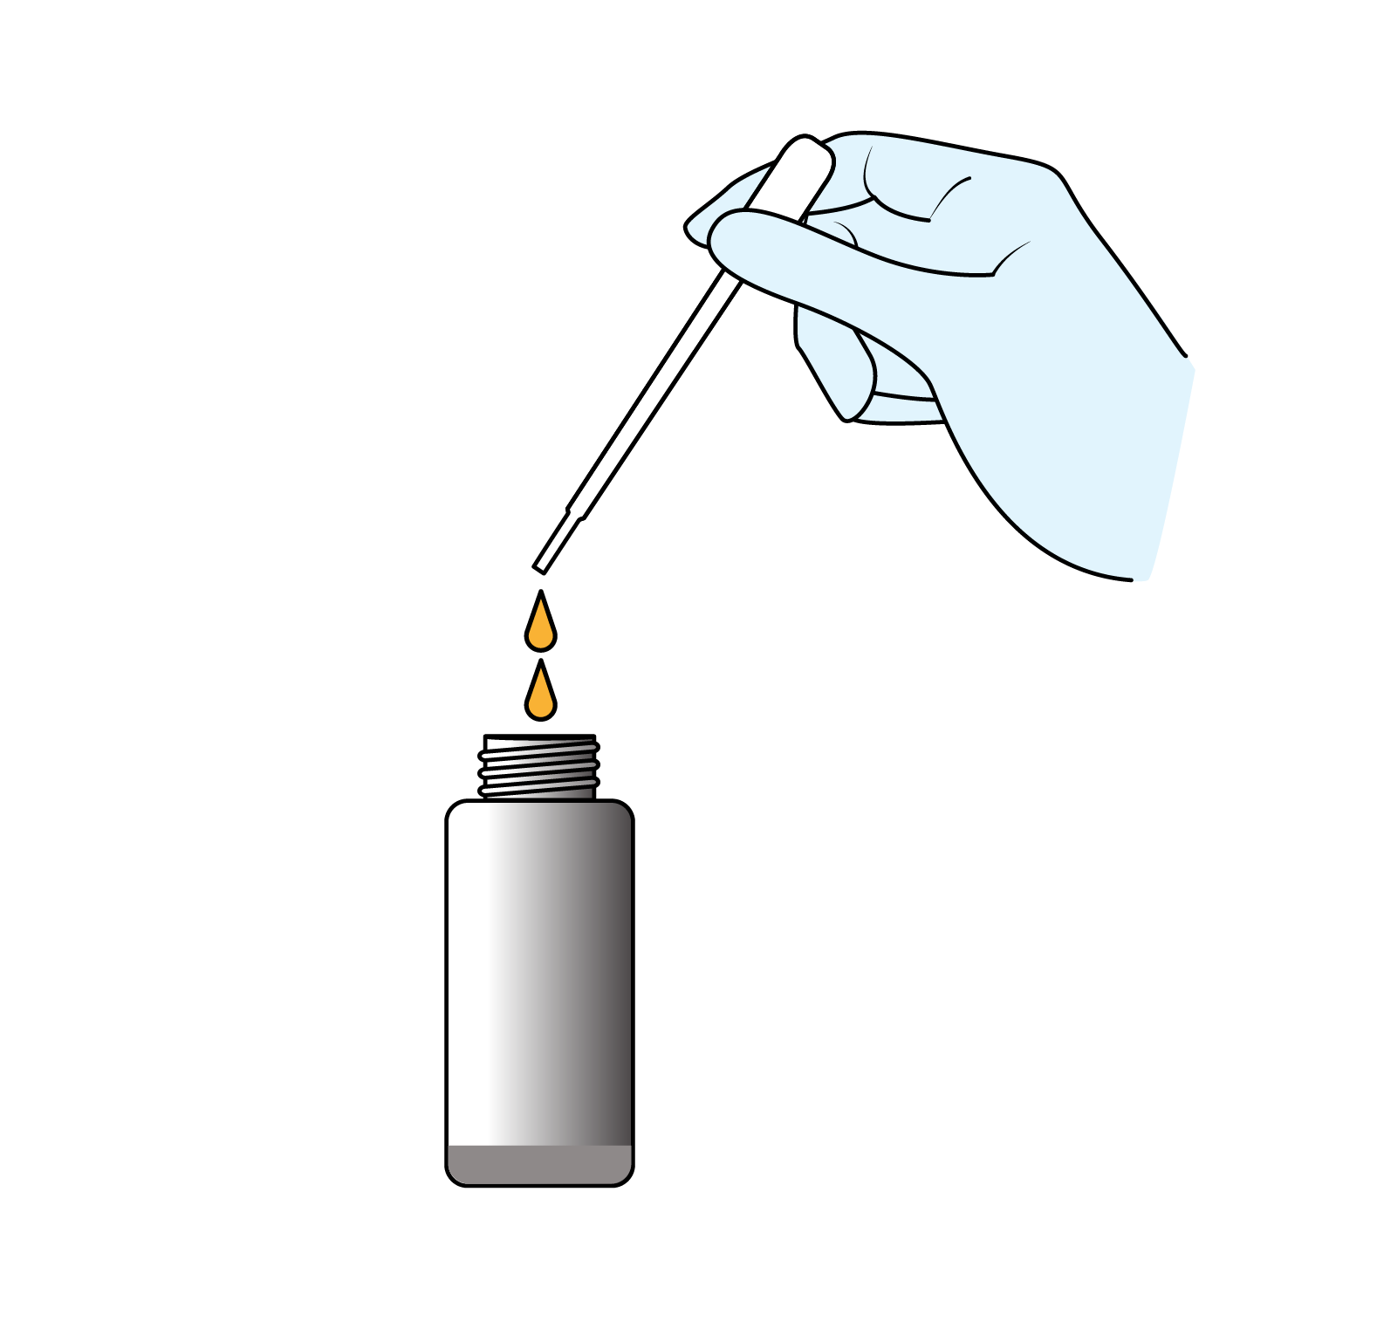
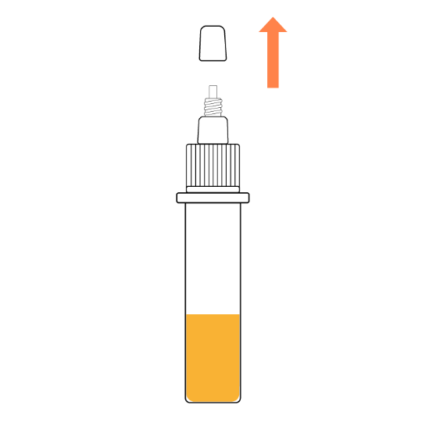
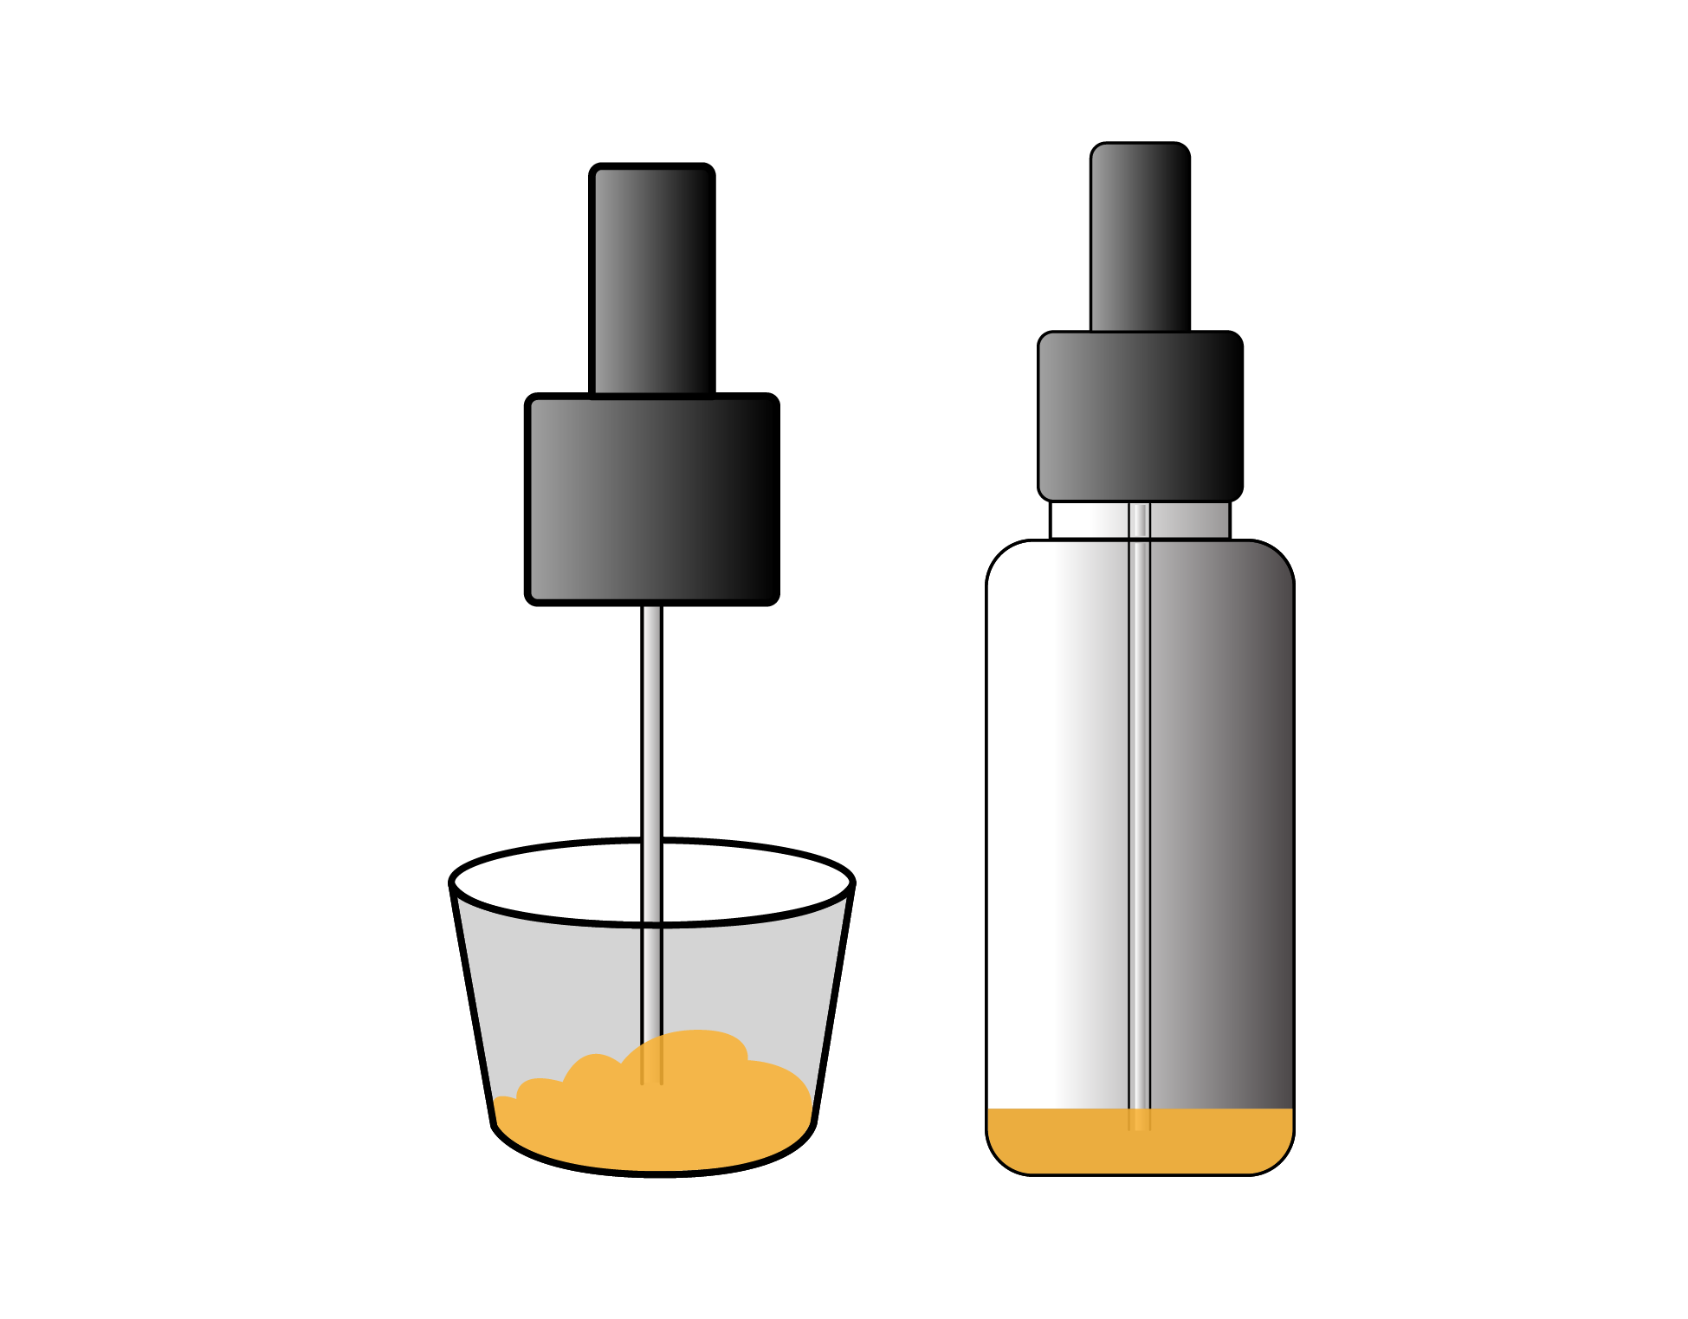

2
1
عينات براز شبه صلبة: اجمع كمية صغيرة من البراز باستخدام العصا وجمعها وانقلها إلى الأنبوب الذي يحتوي على محلول التفاعل.
عينات براز سائلة: اسحب العينة السائلة باستخدام الماصة وانقل قطرتين إلى الأنبوب الذي يحتوي على محلول التفاعل.
ضع ملصقاً على الأنبوب به معرف المريض. افتح غطاء قارورة معالجة العينة.
أو
تخلص من الماصة في حاوية الأدوات الحادة أو كيس بلاستيكي مبطن مزدوجاً و عليه ملصق "مادة بيولوجية خطرة" بعد إضافة العينة.
قارورة معالجة العينة
19/3
Notes:
بعد ارتداء القفازات وتحضير جميع المواد المطلوبة، ابدأ بوضع العلامات على القارورة وأنابيب الاختبار بمعرف المريض الصحيح كما هو مكتوب على حاوية جمع العينات. افتح غطاء قارورة معالجة العينة المقدمة في المجموعة وحاوية العينة. اعتمادًا على حالة البراز - شبه صلب أو سائل، اختر أفضل طريقة لجمع العينة. لا تحتاج إلى الكثير من البراز في قارورة المعالجة للاختبار. إذا كانت العينة شبه صلبة، استخدم عصا الجمع المرفقة بحاوية القارورة لنقل كمية صغيرة من البراز إلى الزجاجة وأغلق أغطية القارورة وكوب البراز. إذا كانت العينة سائلة، استخدم ماصة بلاستيكية لنقل قطرتين من السائل إلى القارورة. أغلق أغطية القارورة وكوب البراز وتخلص من الماصة في حاوية النفايات.

Slide 20
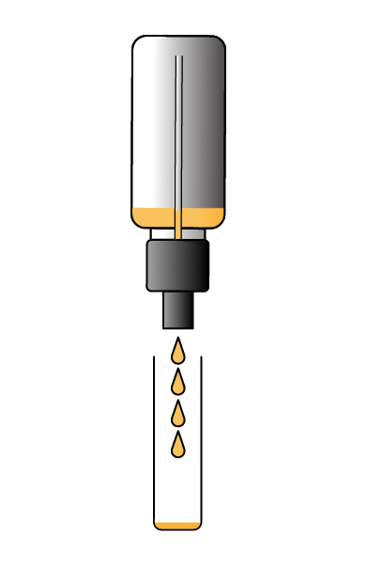
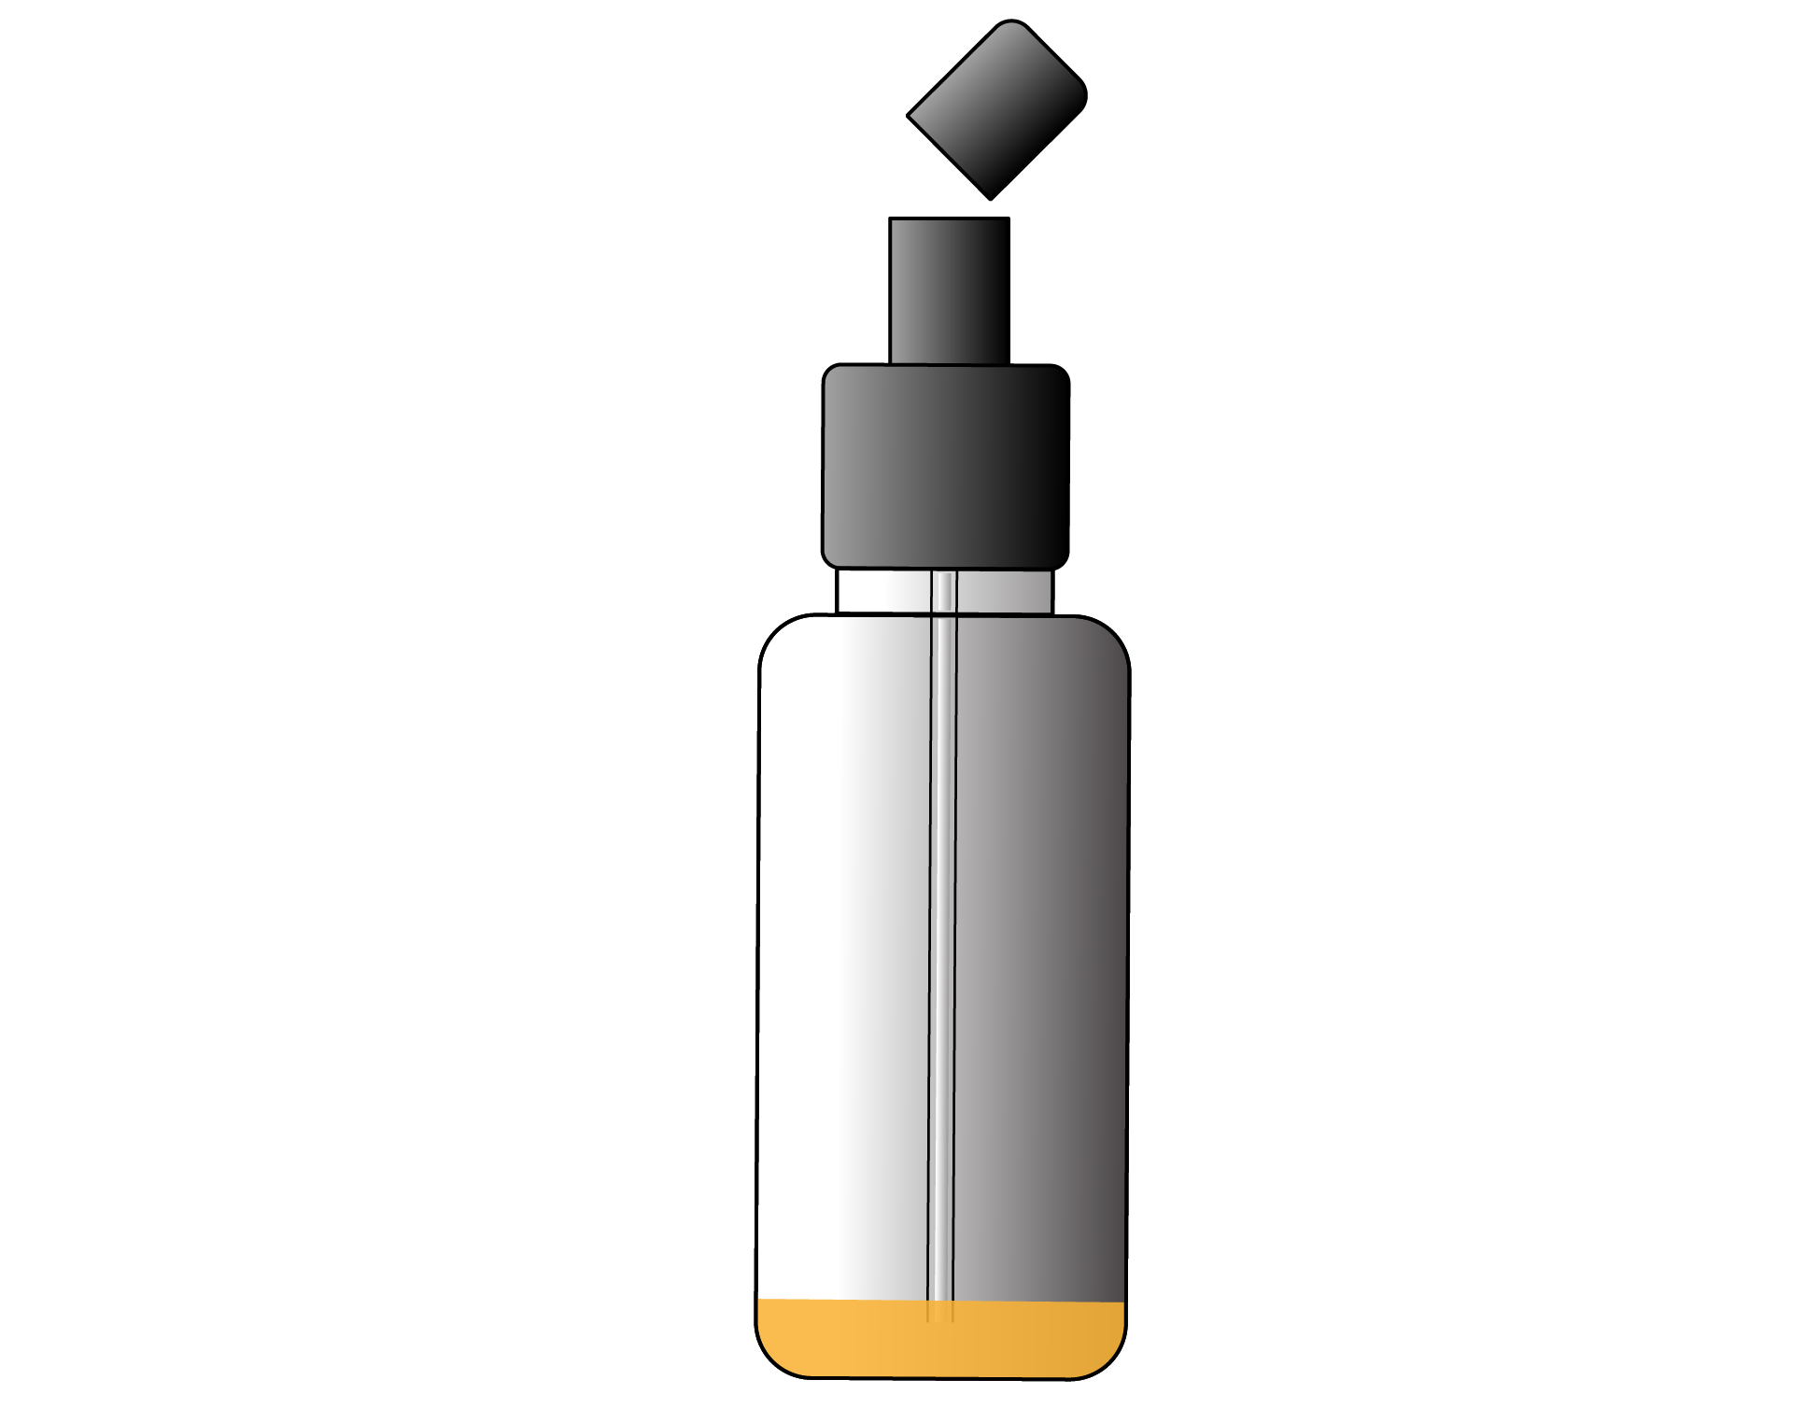
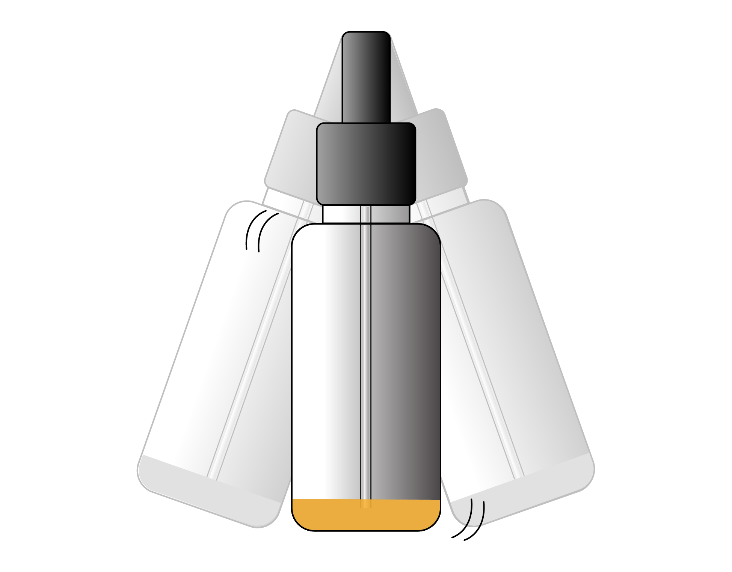
5
4
3
وزّع 4 قطرات من العينة المُعالجة في أنبوب اختبار 5 مل ملصق.
قم بإزالة الغطاء الشفاف وكسر الطرف الأزرق للقارورة.
(وجهه بعيداً وغطيه بورق مناديل لتجنب التناثر).
أعدّ غلق قارورة معالجة العينة بإحكام ورجّها لخلط المحتويات.
20/3
Notes:
تحقق من أن الغطاء مغلق بإحكام قبل هز المحتويات للخلط. يمكنك استخدام منديل لتغطية الغطاء كإجراء احترازي إضافي لتجنب التسربات والانسكابات أثناء الهز. يمكن كسر طرف غطاء القارورة. قم بإزالة الغطاء الشفاف وكسر الطرف الأزرق للقارورة.
تأكد دائمًا من توجيه الغطاء بعيدًا عنك واستخدام المنديل لالتقاط أي رذاذ. وزع 4 قطرات من خليط البراز/المخزن المؤقت في الأنبوب المسمى. تخلص من القوارير المستخدمة في حاوية النفايات البيولوجية.

Slide 21
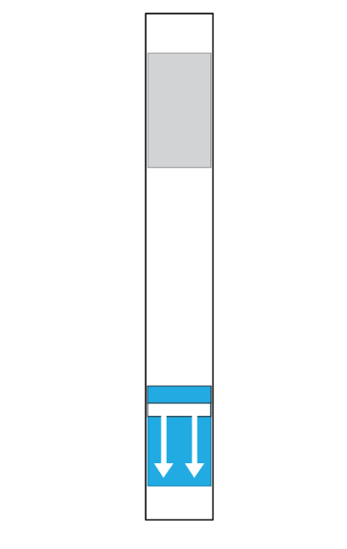
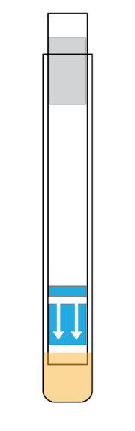
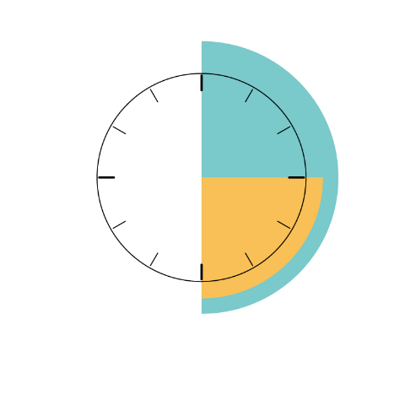
6
ضع الشريط الكاشف في أنبوب الاختبار مع توجيه الأسهم لأسفل. تأكد من أن نهاية الشريط الكاشف مغمورة في العينة المُعالجة. تأكد من أن طرف شريط الكاشف مغمور في عينة المعالجة، ولكن يجب ألا تكون الأسهم مغمورة.
افتح كيس الاختبار بعناية. تخلص منه إذا كان تالفاً، أو إذا كان المُجفف مفقوداً أو تغير لونه. اكتب معرف المريض على الشريط الكاشف.
لمس هنا فقط
هوية هنا
ستظهر العلامات هنا
غياب شريط التحكم = نتيجة غير صالحة
انتظر
اقرأ
أدخل العصا الغاطسة مع الأسهم
موجهةً للأسفل
منطقة الغمس
21/3
Notes:
افتح مجموعة الاختبار بعناية. إذا كانت تالفة، أو إذا كان المجفف مفقودًا أو تغير لونه، فتخلص منها واستخدم اختبارًا آخر. المس وامسك عصا الغمس من الطرف العلوي فقط. اكتب اسم المريض أو معرفه على عصا الغمس كما هو موضح في هذه الصور واضبط المؤقت على 15 دقيقة. ضع عصا الغمس المسمى مع السهم لأسفل في خليط العينة وابدأ المؤقت الكاشف. قم بإعداد أي اختبارات أخرى وانتظر 15 دقيقة. تخلص من عصا الاختبار بعد القراءة في حاوية النفايات البيولوجية.

Slide 22
Bioline™ Cholera Ag O1/O139، Abbott
طريقة الكاسيت
22/3
Notes:
راجع هذا القسم فقط إذا كانت كانت دولتك تطلب و تستخدم اختبارات بيوبلين لتجنب الالتباس.
بيولاين™ مستضد كوليرا O1/O139 ، اختبار ابوت السريع موجود داخل غلاف بلاستيكي يُعرف باسم الخرطوش. وهو واحد من مجموعتي أدوات الاختبارالسريع الموصى بها من قبل GTFCC المتاحة لاختبار بكتيرياe (ضمة الكوليرا). هنا سنلقي نظرة على إجراءات التشغيل القياسية (SOP) المطلوبة لتنفيذ الاختبار بشكل صحيح لضمان نتائج دقيقة وموثوقة.

Slide 23
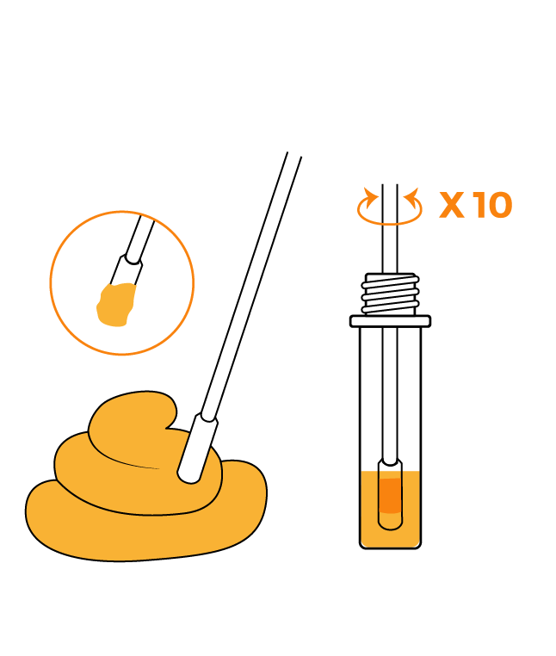
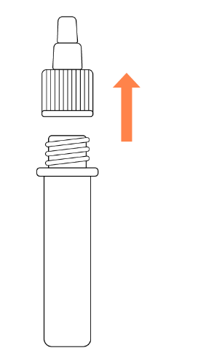
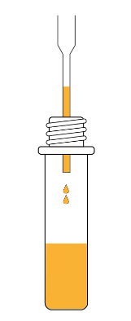
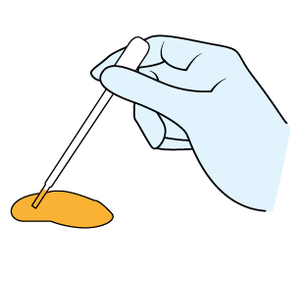
2
1
عينات براز شبه صلبة: اجمع عينة كافية باستخدام مسحة الجمع وأدخل المسحة في أنبوب الجمع ولفّ المسحة على الأقل 10 مرات.
عينات براز سائلة: اسحب العينة السائلة حتى خط الملء باستخدام الماصة وانقلها إلى الأنبوب الذي يحتوي على محلول التفاعل.
ضع ملصقاً على الأنبوب به معرف المريض. افتح غطاء أنبوب جمع العينة.
أو
أنبوب جمع العينة
23/3
Notes:
بعد ارتداء القفازات وتحضير جميع المواد المطلوبة، ابدأ بوضع العلامات على القارورة وأنابيب الاختبار بمعرف المريض الصحيح كما هو مكتوب على أنبوب جمع العينات. افتح غطاء قارورة معالجة العينة المقدمة في المجموعة. احرص على فك الغطاء بالكامل وليس الغطاء الصغير! اعتمادًا على حالة البراز - شبه صلب أو سائل، اختر أفضل طريقة لجمع العينة. لا تحتاج إلى الكثير من البراز في أنبوب جمع العينات للاختبار. إذا كانت العينة شبه صلبة، استخدم مسحة لنقل كمية صغيرة من البراز إلى الزجاجة، حرك المسحة على الأقل 10 مرات لنقل العينة إلى السائل. إذا كانت العينة سائلة، استخدم الماصة البلاستيكية المقدمة. تحتوي الماصة على خط يوضح لك كمية العينة التي يجب جمعها. انقل السائل في الماصة إلى القارورة. ملاحظة - لا تستخدم ماصات أخرى حيث قد لا تكون خط التعبئة هي الحجم الصحيح لهذا الاختبار.

Slide 24
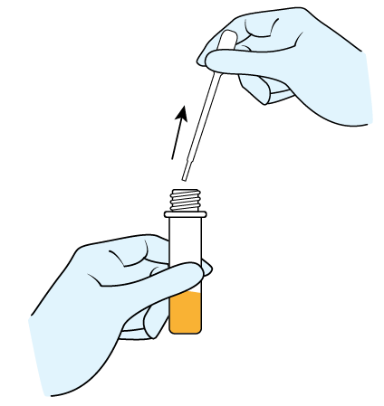
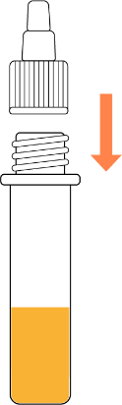
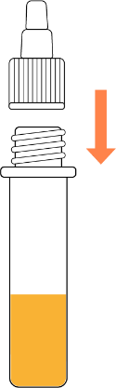
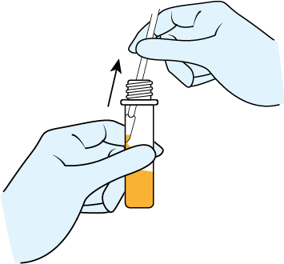
3
عينات براز شبه صلبة: أزل المسحة مع عصر المسحة ضد جدار الأنبوب. قم بتجميع غطاء المرشح على أنبوب جمع العينة.
عينات براز سائلة: تخلص من الماصة. قم بتجميع غطاء المرشح على أنبوب جمع العينة.
أو
تخلص من المسحة أو الماصة في حاوية الأدوات الحادة أو كيس بلاستيكي مبطن مزدوجاً و عليه ملصق "مادة بيولوجية خطرة" بعد إضافة العينة.
24/3
Notes:
احرص عند إزالة المسحة، اضغط بلطف على المسحة ضد جانب الحاوية حتى يبقى السائل في الحاوية. أغلق أغطية القارورة وأي حاويات عينات مستخدمة. تخلص من المسحة أو الماصة في حاوية النفايات.

Slide 25
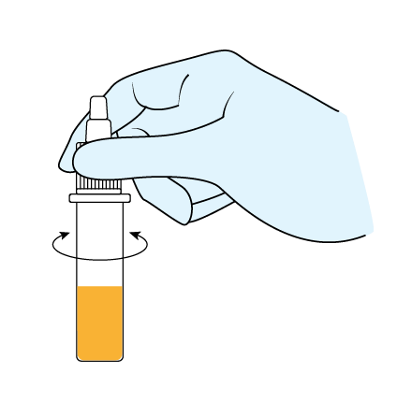
5
4
افك غطاء فوهة أنبوب جمع العينة.
رجّ الأنبوب جيداً لضمان الخلط السليم لعينة البراز مع محلول الاستخراج.
25/3
Notes:
تحقق من أن الغطاء مغلق بإحكام قبل هز المحتويات للخلط. يمكنك استخدام منديل لتغطية الغطاء كإجراء احترازي إضافي لتجنب التسربات والانسكابات أثناء الهز. افتح الغطاء الصغير لغطاء جمع العينات.

Slide 26
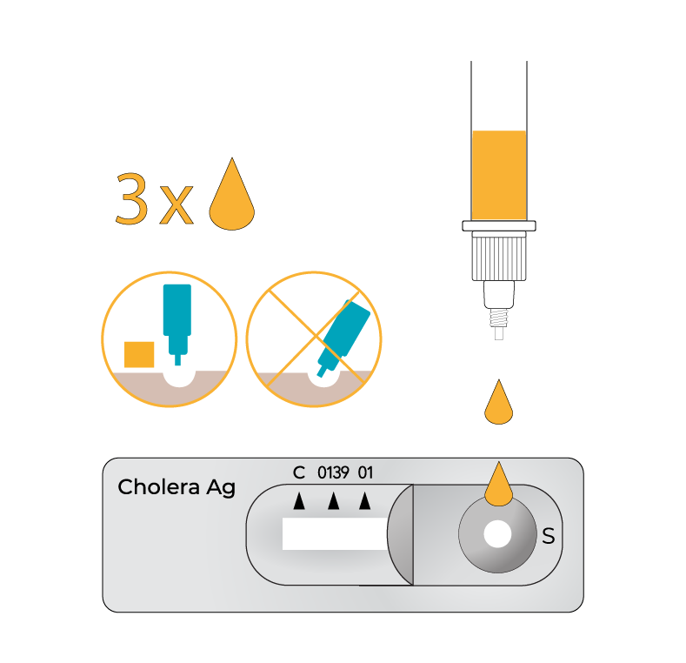
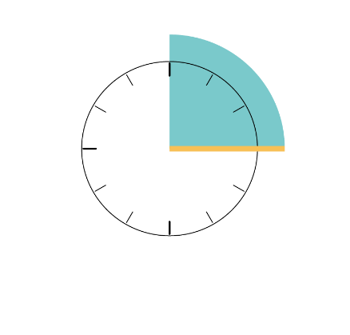

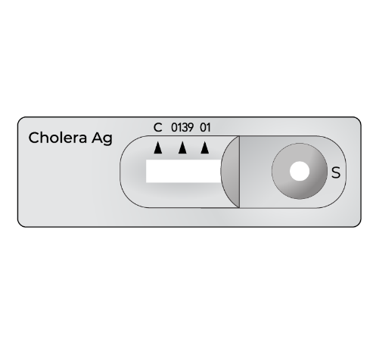
6
امسك أنبوبة الجمع عموديًا ووزع 3 قطرات في بئر العينة "S".
افتح كيس الاختبار بعناية. تخلص منه إذا كان تالفًا، أو إذا كان المُجفف مفقودًا أو تغير لونه. اكتب معرف المريض على الكاسيت.
ستظهر العلامات هنا
عدم وجود شريط تحكم = نتائج غير صالحة
انتظر
قراءة
أضف العينة هنا
رقم التعريف هنا
26/3
Notes:
افتح مجموعة الاختبار بعناية. إذا كانت تالفة، أو إذا كان المجفف مفقودًا أو تغير لونه، فتخلص منها واستخدم اختبارًا آخر. اكتب اسم المريض أو معرفه على الكاسيت كما هو موضح في هذه الصور واضبط المؤقت على 15 دقيقة. امسك أنبوب العينة بشكل مستقيم، وزع بلطف 3 قطرات في بئر العينة - المميز بحرف S. احرص على إضافة 3 قطرات، حيث أن إضافة كمية كبيرة جدًا أو قليلة جدًا يمكن أن تغير نتائج الاختبار. ابدأ المؤقت وتخلص من أنبوب جمع العينة. قم بإعداد أي اختبارات أخرى وانتظر 15 دقيقة. يجب قراءة النتيجة بعد 15 دقيقة، حيث أن الانتظار لفترة أطول يمكن أن يؤدي إلى نتائج خاطئة. تخلص من الكاسيت بعد القراءة في النفايات البيولوجية.

Slide 27
استكشاف أخطاء الإجراء وحلها
لم يتم تخزين اختبارات التشخيص السريع وفقًا لتوصيات الشركة المصنعة أو انتهت صلاحيتها.
قد تكون الشركات المصنعة قد غيرت الإجراء.
استخدام كمية كبيرة جدًا أو قليلة جدًا من العينة.
عدم التحقق من محتويات الطقم قبل إجراء الاختبار.
27/3
Notes:
انتبه إلى هذه الأسباب الشائعة للأخطاء أثناء الإجراء التي يمكن أن تسبب مشاكل في النتائج. قد لا يتم تخزين اختبار التشخيص السريع كما يوصي المصنعون أو قد يكون منتهي الصلاحية. قد يكون المصنعون قد غيروا الإجراء ولم يتحقق المستخدم من التعليمات الجديدة. قد تكون قد أضفت كمية كبيرة جدًا أو قليلة جدًا من العينة إلى المخزن المؤقت للعينة أو إلى شريط الاختبار. قد يكون عنصر في المجموعة تالفًا.

Slide 28

قراءة النتائج
Notes:
دعونا نلقي نظرة على النتائج وتفسير النتائج.

Slide 29
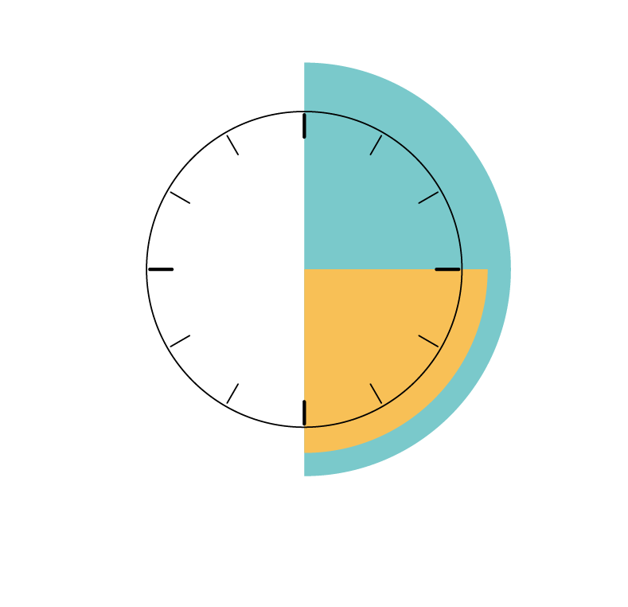
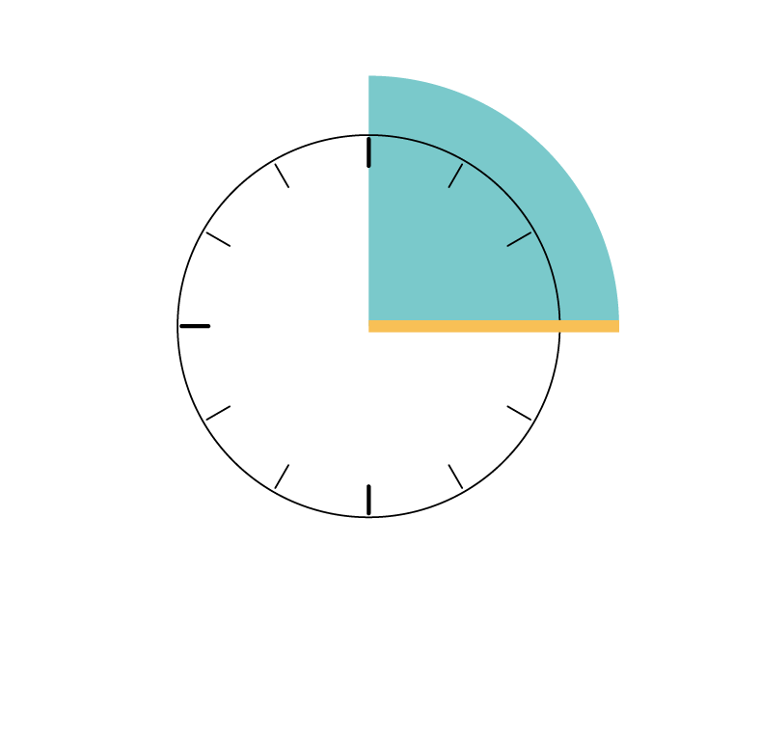
في انتظار قراءة النتائج
الشريط الكاشف: انتظر 15-30 دقيقة ثم أمسك أنبوبة الاختبار وارفع الشريط لأعلى حتى تتمكن من قراءة العلامات، ولكن لا تقم بإزالة الجزء السفلي من الشريط من الأنبوبة لتجنب الفوضى.
الكاسيت: انتظر 15 دقيقة واقرأ النتائج فورًا. لا تقرأ بعد 15 دقيقة.
انتظر
انتظر
قراءة
قراءة
استخدم مؤقتًا مختبريًا أو مؤقتًا على هاتفك للحصول على وقت قراءة صحيح.
29/3
Notes:
بعد إضافة العينة إلى الاختبار، يجب عليك الانتظار لقراءة النتائج. تعتمد مدة الانتظار على مجموعة الاختبار، لذا يرجى الرجوع إلى تعليمات المجموعة للحصول على التفاصيل.
من المهم الالتزام بالوقت الموصى به. الانتظار لفترة قصيرة جدًا قد يؤدي إلى قراءات غير تفاعلية خاطئة (سلبية) بينما الانتظار لفترة طويلة قد يؤدي إلى قراءات تفاعلية خاطئة (إيجابية) أو سلبية خاطئة حيث يمكن أن تتغير الأشرطة بمرور الوقت.
بالنسبة لاختبار الشريط الكاشف Arkray، يُوصى بالانتظار لمدة 15 إلى 30 دقيقة ثم إزالة الشريط الغاطس من أنبوب الاختبار وقراءة النتائج.
بالنسبة لاختبار الخرطوش البايولاين ، يُوصى بالانتظار لمدة 15 دقيقة بالضبط ثم قراءة النتائج.

Slide 30
النتائج: إيجابية / سلبية
إيجابية
غير إيجابية
تفاعلت العينة مع خطوط الاختبار
يظهر خط في منطقة الاختبار لـ VC O1 أو VC O139
يشير إلى احتمال كبير للإصابة بالكوليرا ولكنه ليس تأكيديًا
"إيجابية" مُخصصة للحالات المؤكدة بعد الفحص المختبري
العينة لا تتفاعل مع خطوط الاختبار
لا تظهر أي خطوط في منطقة الاختبار
لا تستبعد الكوليرا تمامًا
"سلبية" يمكن أن تعني اليقين، وهو ما لا يمكن لاختبار التشخيص السريع توفيره
تضمن المصطلحات الواضحة إدارة الحالات المناسبة واتخاذ إجراءات الصحة العامة.
30/3
Notes:
عند الإبلاغ عن نتائج اختبار التشخيص السريع، نستخدم مصطلح - تفاعلي أو غير تفاعلي بدلاً من إيجابي أو سلبي، وذلك للتواصل بشكل أكثر دقة. اختبارات التشخيص السريع لا تؤكد الكوليرا، لذا نتجنب قول إيجابي لأنه يمكن أن يعطي انطباعًا بأن الحالة قد تم تأكيدها. نستخدم تفاعلي للإشارة إلى أن خط الاختبار قد تفاعل مع العينة المختبرة. نبلغ عن تفاعلي لكل خط اختبار يظهر على الاختبار بدلاً من قول "إيجابي للكوليرا" الذي لا يخبرنا بالكثير من المعلومات. بهذه الطريقة نتواصل بدقة المعلومات الإضافية حول أي مجموعة مصلية تفاعلت. من ناحية أخرى، نظرًا لأن اختبارات التشخيص السريع لها حدود، نبلغ عن غير تفاعلي بدلاً من سلبي لأن سلبي يعني يقينًا لا يوفره الاختبار.

Slide 31
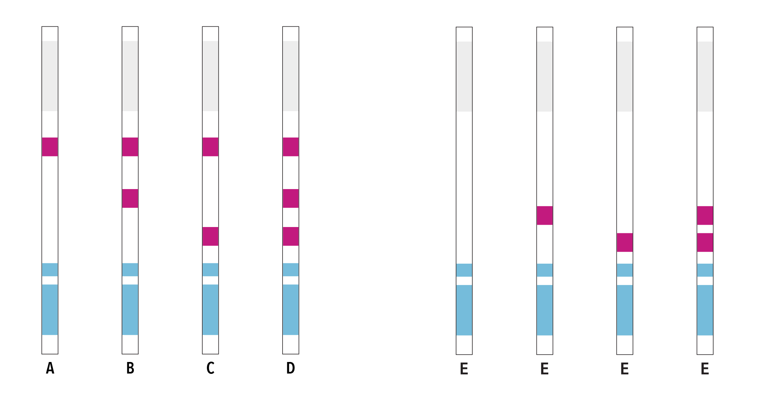
النتائج: الشريط الكاشف
شريط تحكم
لا يوجد شريط تحكم
O1
O139
نتائج صالحة
نتائج غير صالحة
31/3
Notes:
ملاحظة للمقدم - يمكنك مراجعة نتائج الاختبار للاختبارات المستخدمة لتجنب الارتباك.
بالنسبة لعصا الغمس Akray، يمكن أن تبدو النتائج كما يلي مع وجود أو عدم وجود أشرطة التحكم، أو أشرطة لـ VC O1 أو VC O139

Slide 32
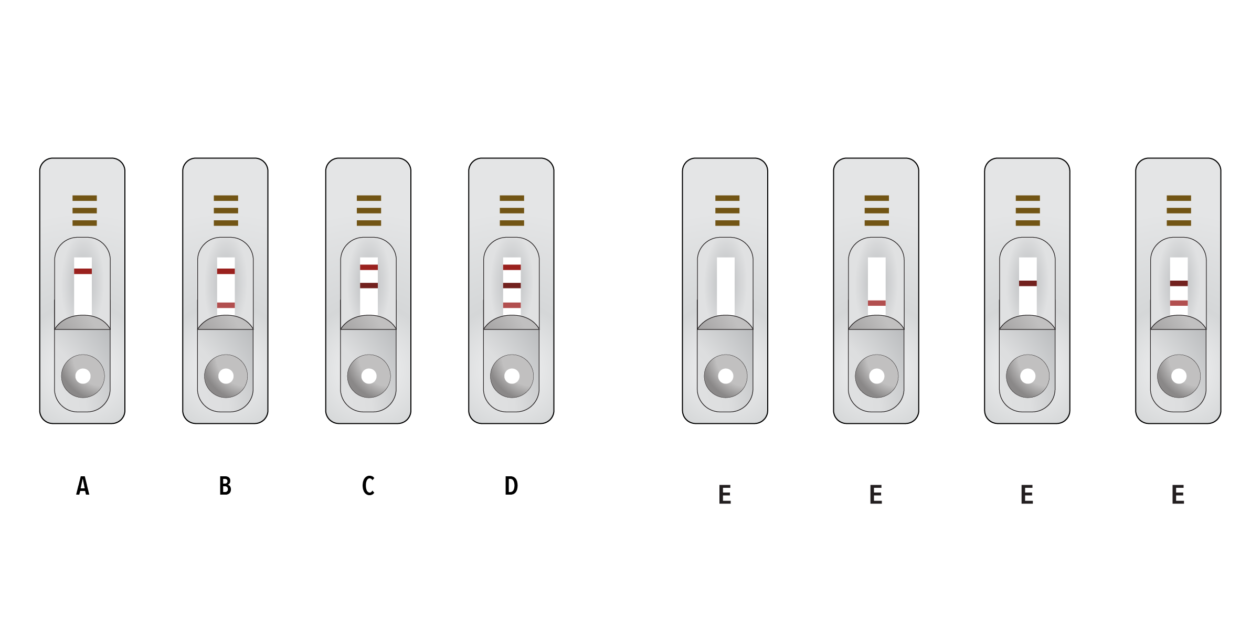
النتائج: الكاسيت
لا يوجد شريط تحكم
شريط تحكم
O139
O1
نتائج صالحة
نتائج غير صالحة
32/3
Notes:
ملاحظة للمقدم - يمكنك مراجعة نتائج الاختبار للاختبارات المستخدمة لتجنب الارتباك. بالنسبة لأشرطة الكاسيت بايولاين، هذه هي النتائج المختلفة الممكنة مع وجود أو عدم وجود خطوط التحكم، أو خطوط لـ VC O1 أو .VC O139

Slide 33
التوصيات الرئيسية لقراءة النتائج
حتى شريط الاختبار الباهت/الضعيف يُعتبر إيجابيًا.
إذا لم يظهر خط التحكم، فإن الاختبار غير صالح ويجب تكرار الاختبار.
قد تحتوي كل مجموعة اختبار تشخيص سريع، حتى من نفس الشركة المصنعة، على مواقع مختلفة لعلامات/خطوط الاختبار والتحكم في الاختبار. اقرأ التعليمات المقدمة مع اختبار التشخيص السريع المُستخدم تحديدًا للإبلاغ الصحيح.
33/3
Notes:
توصيات أساسية يجب تذكرها دائمًا:
قد تختلف أماكن ظهور الخطوط (خط الاختبار وخط التحكم) في اختبارات التشخيص السريع (RDT) حتى لو كانت من نفس الشركة المصنعة. يُرجى الرجوع إلى التعليمات المرفقة مع كل اختبار لضمان القراءة الصحيحة.
إذا لم يظهر خط التحكم، فإن الاختبار غير صالح ويجب إعادته.
حتى الخط الباهت أو الضعيف يُعتبر تفاعليًا (إيجابيًا).

Slide 34
شريط تحكم
يجب أن يظهر خط التحكم ليكون الاختبار صالحًا. إذا لم يظهر، تُعتبر النتيجة غير صالحة، ويجب إعادة فحص العينة باستخدام مجموعة اختبار جديدة.
شريط تحكم
لا يوجد شريط تحكم
O1
O139
نتائج صالحة
نتائج غير صالحة
34/3
Notes:
أول شيء يجب فعله عند قراءة النتائج هو التحقق من وجود شريط التحكم. إذا لم يظهر هذا الشريط أو الخط، فإن الاختبار غير صالح ويجب عدم الإبلاغ عن النتائج. جميع عصي الغمس الأربعة على يمين هذه الصورة غير صالحة بسبب عدم وجود شريط التحكم.

Slide 35
شريط تحكم
يجب أن يظهر خط التحكم ليكون الاختبار صالحًا. إذا لم يظهر، تُعتبر النتيجة غير صالحة، ويجب إعادة فحص العينة باستخدام مجموعة اختبار جديدة.
شريط تحكم
لا يوجد شريط تحكم
O139
O1
نتائج صالحة
نتائج غير صالحة
35/3
Notes:
بالنسبة لأشرطة الكاسيت بايولاين، هذه هي النتائج المختلفة الممكنة، أول شيء يجب البحث عنه هو وجود أو عدم وجود خطوط التحكم، ثم خطوط لـ VC O1 أو VC O139. جميع عصي الغمس الأربعة على يمين هذه الصورة غير صالحة بسبب عدم وجود شريط التحكم.

Slide 36

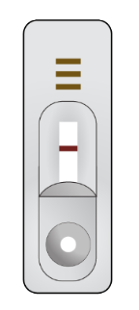
غير صالح: القراءة
لا يوجد شريط تحكم مرئي
!
شريط تحكم
إجراءات
1. سجل أن اختبار التشخيص السريع غير صالح
2. أعد الاختبار
3. أبلغ عن النتيجة النهائية
O1
شريط تحكم
O139
O139
O1
36/3
Notes:
عندما لا يُرى شريط التحكم، بغض النظر عن أي خطوط أخرى، يجب تسجيل النتيجة الأولية غير الصالحة. كرر الاختبار باستخدام جهاز اختبار جديد. أبلغ عن النتيجة النهائية. إذا ظلت النتيجة غير صالحة، فقد يكون من المناسب إرسال العينة لمزيد من الاختبارات في المختبر. إذا كانت نتائج العديد من العينات غير صالحة، فارجع إلى طرق استكشاف الأخطاء وإصلاحها. يمكن أن يشير عدد كبير من النتائج غير الصالحة إلى مشكلة في طرق الاختبار أو المجموعات.

Slide 37
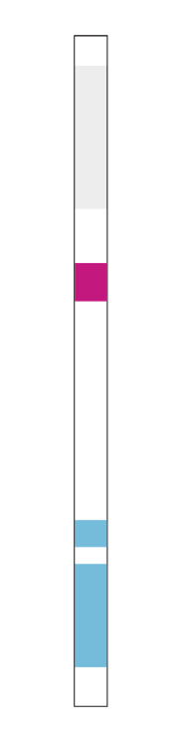
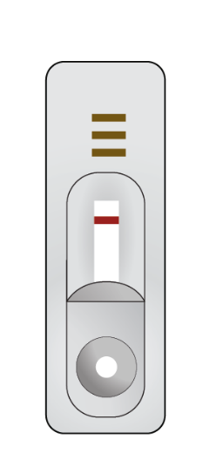
O1 و O139 غير إيجابيين: القراءة
شريط تحكم مرئي
لا يوجد شريط لـ O1
لا يوجد شريط لـ O139
شريط تحكم
!
O1
O139
شريط تحكم
إجراء
أبلغ عن نتيجة اختبار التشخيص السريع غير تفاعلية
O139
O1
37/3
Notes:
عندما يكون شريط التحكم ظاهرًا، ولكن لا توجد خطوط لـ O1 أو O139، يمكن تفسير النتيجة على أنها غير تفاعلية)سلبية .(يمكنك بعد ذلك الإبلاغ عن نتيجة الاختبار السريع على أنها غير تفاعلية.

Slide 38
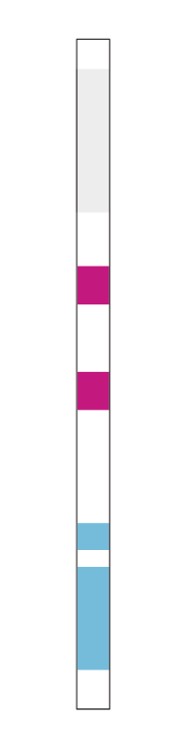
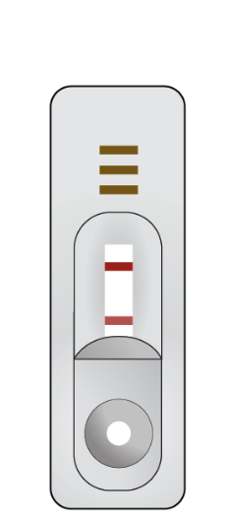
O1 إيجابي: القراءة
شريط تحكم مرئي
شريط O1 مرئي
لا يوجد شريط لـ O139
شريط تحكم
!
O1
شريط تحكم
O139
O139
إجراء
أبلغ عن نتيجة اختبار التشخيص السريع تفاعلية لـ O1
O1
38/3
Notes:
عندما تكون خطوط التحكم و O1 مرئية، ولا يكون خط O139 مرئيًا، تكون هذه نتيجة اختبار تفاعلية لـ .O1 يجب عليك الإبلاغ عن هذه النتيجة على أنها تفاعلية لـ .O1

Slide 39
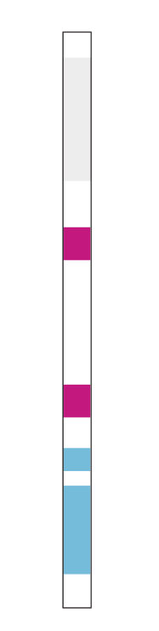
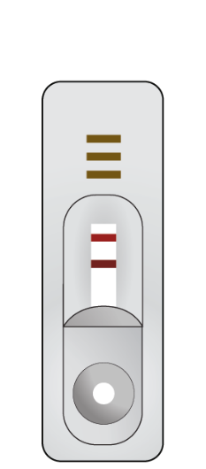
O139 إيجابي: القراءة
لا تنتشر سلالة VC O139 حاليًا خارج جنوب شرق آسيا.
لا تُظهر الاختبارات الحالية أداءً جيدًا دائمًا مع O139، وقد يظهر شريط O139 بشكل خاطئ أحيانًا.
شريط تحكم مرئي
شريط O139 مرئي
لا يوجد شريط لـ O1
!
شريط التحكم
الإجراءات
1. إعادة إجراء الاختبار
2. في حالة ظهور نفس النتائج، الإبلاغ عن وجود O139 تفاعلي
3. إرسال العينة إلى مختبر للتأكيد الإضافي
O1
شريط التحكم
O139
O139
O1
39/3
Notes:
الآن، إذا كانت خطوط التحكم و O1 مرئية ولكن ليس خط O139، دعونا نتوقف قليلاً. الاختبار صالح لأن هناك شريط تحكم ويبدو أنه تفاعلي
ومع ذلك، من الجيد معرفة أن لم يتم العثور عليه بعد خارج بعض مناطق جنوب آسيا. لذا يجب اعتبار النتيجة في سياق بلدك.
خطوط اختبار O139 لا تعمل دائمًا بشكل جيد وأحيانًا نحصل على نتائج خاطئة، حيث يُرى شريط لـ O139
إذا كانت نتيجة غير متوقعة في سياقك، نوصي بإعادة الاختبار والإبلاغ عن تلك النتيجة. إذا حصلت على نفس النتيجة، أرسل العينة الأولية إلى المختبر للتأكيد الإضافي.

Slide 40
قراءة O1 و O139 تفاعليان:
لا تنتشر سلالة VC O139 حاليًا خارج جنوب آسيا.
لا تُظهر الاختبارات الحالية أداءً جيدًا دائمًا مع O139، وقد يظهر شريط O139 بشكل خاطئ أحيانًا.
شريط تحكم مرئي
شريط O1 مرئي
شريط O139 مرئي
!
الإجراءات
1. إعادة إجراء الاختبار
2. في حالة ظهور نفس النتيجة، الإبلاغ عن تفاعل O1 و O139
3. إرسال العينة إلى مختبر للتأكيد الإضافي
شريط التحكم
O1
شريط التحكم
O139
O1
O139
40/3
Notes:
هذه حالة مشابهة حيث تكون جميع خطوط التحكم و O1 و O139 دعونا نتوقف مرة أخرى. الاختبار صالح لأن هناك شريط تحكم ويبدو أنه تفاعلي
ومع ذلك، هذه نتيجة غير عادية، فإنه من النادر جدًا العثور على مريض مصاب بكل من VC O1 و .O139 في الواقع، لم يتم توثيق ذلك من قبل.
لذا قد يكون هذا خطأ أو خط غير صحيح ، نوصي بإعادة الاختبار والإبلاغ عن النتيجة الثانية. إأرسل العينة الأولية إلى المختبر للتأكيد الإضافي.
عند الإبلاغ عن هذه الأنواع من النتائج، يمكن إضافة تعليق إلى التقرير.

Slide 41
استكشاف أخطاء النتائج وإصلاحها
لم يتم قراءة النتائج في الإطار الزمني الموصى به (انتظار طويل جدًا أو قصير جدًا).
سوء تفسير للنتائج. قراءة خاطئة للشرائط الضعيفة.
غياب شريط التحكم يبطل الاختبار، وبالتالي يجب تكراره.
يمكن أن تحدث نتائج سلبية كاذبة/إيجابية كاذبة.
41/3
Notes:
الصعوبات في قراءة نتائج الاختبار قد تنشأ في بعض الحالات. يمكن أن تكون هذه الصعوبات مرتبطة بـ:
عدم الانتظار للمدة الزمنية المناسبة قبل قراءة النتائج (إما الانتظار لفترة طويلة جدًا أو لفترة قصيرة جدًا).
سوء تفسير النتائج (على سبيل المثال، عند الفشل في التحقق من أي خط يتوافق مع أي نتيجة).
غياب خط التحكم، مما يؤدي إلى بطلان الاختبار مباشرةً.
وأخيرًا، قد تحدث نتائج غير صحيحة نادرًا، مثل ظهور خطوط في مكان لا ينبغي أن يكون فيه، أو عدم ظهور خطوط في مكان يجب أن يكون فيه.

Slide 42
تفسير النتائج
نتيجة اختبار التشخيص السريع إيجابية = احتمال كبير أن تكون الحالة المشتبه بها مصابة بـ VC ولكن ليس هناك يقين بنسبة 100٪
نتيجة اختبار التشخيص السريع سلبية = احتمال كبير أن تكون الحالة المشتبه بها غير مصابة بـ VC ولكن ليس هناك يقين بنسبة 100٪
إذا أظهر اختبار التشخيص السريع تفاعلًا مع سلالة Vibrio cholerae O139، فقم بتفسير النتائج بناءً على الوضع الوبائي في بلدك، وارجع إلى الشريحتين 39 و40 لتحديد الإجراء المناسب. احتمالية إصابة المريض بالكوليرا منخفضة أو شبه معدومة، إلا في حالات معينة (مثل حالة وافدة من منطقة ينتشر فيها النمط O139).
42/3
Notes:
عند الحصول على نتيجة إيجابية لاختبار التشخيص السريع للكوليرا من نوع Vibrio cholerae O1، فهناك احتمال قوي بأن يكون المريض مصابًا بالكوليرا، ولكن لا توجد درجة يقين بنسبة 100%.
وعند الحصول على نتيجة سلبية لاختبار التشخيص السريع، فهناك احتمال أقوى بأن المريض غير مصاب بالكوليرا، ولكن أيضًا لا توجد درجة يقين بنسبة 100%.
أما عند الحصول على نتيجة إيجابية لاختبار التشخيص السريع للكوليرا من نوع Vibrio cholerae O139، فيجب تفسير النتيجة بناءً على الوضع الوبائي في بلدك، والرجوع إلى الشريحتين 39 و40 لتحديد الإجراء المناسب.
يجب تقديم العلاج والرعاية للحالة المشتبه بها استنادًا إلى الأعراض ومستوى الجفاف، وليس بناءً على نتيجة اختبار التشخيص السريع فقط.

Slide 43

التبليغ

Slide 44
يجب تسجيل جميع نتائج اختبارات التشخيص السريع على الفور في سجل إلكتروني أو ورقي.
يجب الإبلاغ عن جميع نتائج اختبارات التشخيص السريع، حتى لو كانت النتيجة سلبية أو غير صالحة.
44/3
Notes:
في سجل الاختبارات السريعة المحلي الخاص بك، يجب تسجيل نتائج جميع الاختبارات التي تم إجراؤها، حتى إذا كان الاختبار غير صالح أو يحتاج إلى إعادة. يجب تسجيل جميع النتائج فور قراءتها في سجل محلي أو سجل ورقي ونموذج مناسب - نماذج المراقبة والإحالة المختبرية. هذا مهم لحساب جميع الاختبارات المستخدمة، لذا فإن 20 اختبارًا في مجموعة تحتوي على 20 نتيجة في دفتر السجل للتنبؤ الدقيق بالمخزون، ولكنه أيضًا حاسم لتحديد التحديات المحتملة مع الاختبار. قد تشير العديد من النتائج غير الصالحة أو الخاطئة إلى أن الموظفين بحاجة إلى تدريب منعش، أو أن المجموعة لا تعمل كما هو متوقع. يمكن التواصل مع السلسلة القيادية لحل المشكلة وتجنب إضاعة الوقت والجهد والموارد.
​

Slide 45
الإبلاغ عن نتائج اختبارات التشخيص السريع
من يجب الإبلاغ إليه: السلطات الصحية المحلية والمختبر إذا تم إرسال العينة إليه.
السبب: تحتاج السلطات الصحية إلى نتائج اختبارات التشخيص السريع لاتخاذ إجراءات وتكييف الاستجابة للتفشي؛ ويأخذ المختبر نتائج اختبارات التشخيص السريع في الاعتبار أثناء إجراء اختباراته الخاصة.
ما يجب الإبلاغ عنه: معلومات المريض والعينة ونتيجة اختبار التشخيص السريع.
الطريقة: يجب الإبلاغ عن نتائج اختبارات التشخيص السريع في نموذج تقرير الحالة، وإذا تم إرسال عينة إلى مختبر، فيجب أيضًا الإبلاغ عن نتائج اختبارات التشخيص السريع في نموذج إحالة العينة.
45/3
Notes:
يجب الإبلاغ عن نتائج الاختبارات السريعة في قاعدة بيانات المراقبة الوطنية للكوليرا من خلال فرق المراقبة حتى يمكن الاستجابة لتفشي المرض بشكل مناسب أو تعديل الاستجابة لتفشي المرض. في هذه الحالة، يكون هناك عادةً آلية للإبلاغ يمكن أن تتضمن الإبلاغ عن نتائج الاختبارات السريعة في نماذج التحقيق في الحالات. إذا تم إرسال عينة إلى المختبر وتم إجراء اختبار سريع في الميدان، فمن الجيد مشاركة نتيجة الاختبار السريع مع المختبر أيضًا. سيأخذون في الاعتبار هذه النتائج عند تحليل العينة بشكل أكبر. في هذه الحالة، يتم مشاركة معلومات المريض والعينة مع نتيجة الاختبار السريع من خلال نموذج الإحالة.

Slide 46
التوصيات الرئيسية للإبلاغ
كتابة والتحقق من معرف المريض/معرف العينة حتى يمكن مطابقة النتائج مع شخص ما
قول إنك لا تملك معلومات هو أيضًا معلومات
?
هل قمت بإعادة إجراء الاختبار؟
  هل تقوم بالإبلاغ عن O139؟ توقف وفكر في الموقف
46/3
Notes:
عند الإبلاغ عن نتيجة الاختبار السريع، انتبه بشكل خاص لاستخدام معرف المريض أو العينة الصحيح. كما هو الحال دائمًا، قول عندما لا يكون لديك معلومات هو معلومات بحد ذاته. على سبيل المثال، إذا لم يتم إجراء اختبار سريع، فمن الأفضل الإبلاغ عن "لم يتم إجراء الاختبار السريع" بدلاً من ترك المساحة فارغة. وأخيرًا، قبل الإبلاغ عن نتيجة تفاعلية لـ O139، "توقف وفكر". هل قمت بإعادة الاختبار أولاً؟ هل هذه النتيجة منطقية؟

Slide 47
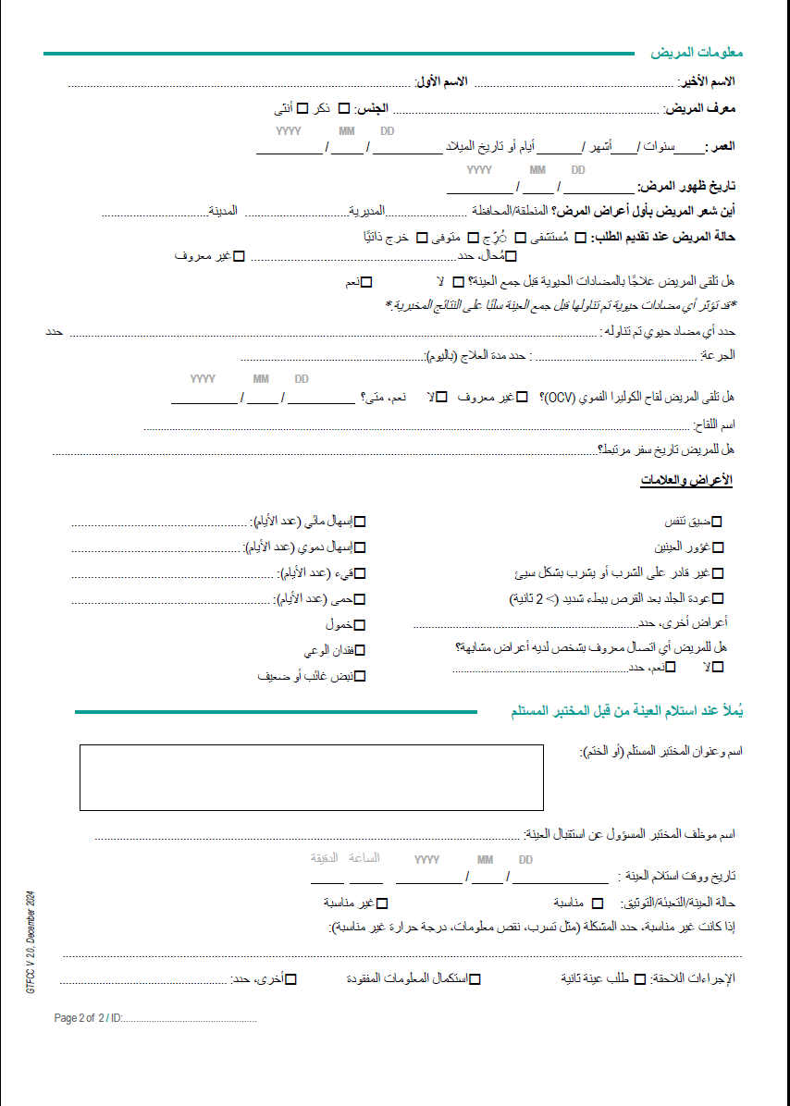
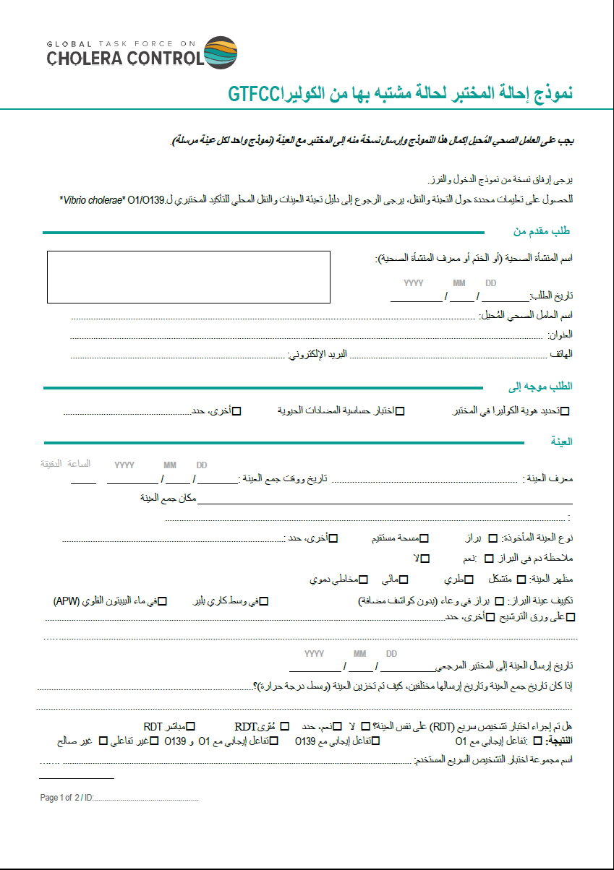
نموذج إحالة مختبر لحالة مشتبه بإصابتها بالكوليرا (GTFCC)
https://www.gtfcc.org/resources/gtfcc-laboratory-referral-and-results-reporting-forms/
47/3

Slide 48
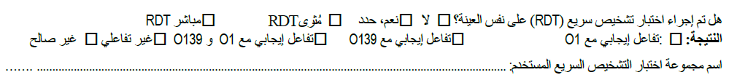
استكمال نتائج اختبارات التشخيص السريع للعينات المحالة إلى المختبر
2
1
3
4
3
2
1
ابلاغ عن نتيجة اختبار التشخيص السريع، والخطوط التي كانت تفاعلية
مباشر = تم إجراء اختبار التشخيص السريع باستخدام البراز الطازج
غني = تم إجراء اختبار التشخيص السريع باستخدام البراز المحضن في APW لمدة 6-8 ساعات
نعم = تم إجراء اختبار التشخيص السريع على نفس العينة المرسلة إلى المختبر
لا = لم يتم إجراء اختبار التشخيص السريع
4
اسم الشركة المصنعة لاختبار التشخيص السريع واسم الطقم
48/3
Notes:
ملاحظة على استمارة تقرير الحالة: يجب عليهم القيام بذلك أيضًا في استمارة إحالة المختبر الخاصة بـ .GTFCC.
لنلقِ نظرة على كيفية إكمال استمارة إحالة المختبر الخاصة بـ GTFCC بشكل صحيح لضمان تواصل واضح. هذا هو المستوى الموصى به من المعلومات التي يجب تضمينها عند تعبئة الاستمارة. هناك أربعة عناصر فقط يجب ملؤها، ولكن هذه المعلومات القليلة يمكن أن توفر الكثير من التفاصيل لفريق المختبر وفريق الوبائيات، وهي مهمة لضمان اتباع المختبر لاستراتيجية الاختبار وتقديم أفضل جودة من المعلومات لدعم الاستجابة.
.1 هل تم إجراء الاختبار السريع (RDT) على نفس العينة المرسلة إلى المختبر؟
يمكن للمختبر استخدام هذه المعلومة لمقارنة نتائج المختبر بنتائج الاختبار السريع .(RDT) إذا لم تكن العينات متطابقة، فقد يفسر ذلك سبب اختلاف النتائج بين العينة المرسلة والنتائج المختبرية.
العينة نفسها تعني أن عينة المريض قد تم جمعها في الحاويات المناسبة، وتم اختبارها باستخدام الاختبار السريع (RDT) ثم تجهيزها للنقل، أو أنه تم جمع جزء منها لاختبار RDT بينما تم تجهيز الجزء الآخر للنقل. في كلتا الحالتين، العينة مأخوذة من نفس المريض وفي نفس وقت الجمع.
العينة التي يتم جمعها من نفس المريض ولكن في وقت مختلف ليست نفس العينة.
.2من النادر أن تقوم المنشأة الصحية بإجراء اختبارات RDT على عينات "مخصبة".
يتطلب ذلك كواشف إضافية ومعدات بالإضافة إلى وقت حضانة مدته 8 ساعات. لذلك، فإن الطريقة الأكثر شيوعًا والمفضلة هي إجراء اختبار RDT مباشرة من عينة البراز. حدد الطريقة التي استخدمتها منشأتك.
.3 هناك أربعة خيارات للنتائج:
ظهور خط التحكم وخط Vibrio cholerae O1
ظهور خط التحكم وخط Vibrio cholerae O139
ظهور خط التحكم وخط Vibrio cholerae O1 و O139 معًا.
عدم ظهور خط التحكم) النتيجة غير صالحة(
يجب دائمًا التحقق من ظهور خط التحكم قبل قراءة النتائج.
.4 اكتب اسم الشركة المصنعة للاختبار.
هذا يساعد المختبر على معرفة ما إذا كان قد تم استخدام مجموعة اختبار موصى بها، وما هي النتائج المتوقعة. على سبيل المثال، إذا كانت المنشأة تستخدم اختبارًا يكشف فقط عن Vibrio cholerae O1، فلا ينبغي أبدًا الإبلاغ عن نتيجة إيجابية لـ .O139 يمكن للمختبر وفريق الترصد أيضًا جمع بيانات عن أداء الاختبار للتأكد من أنه يعمل كما هو متوقع.

Slide 49

أمثلة
1
لم يتم إجراء اختبار تشخيص سريع
2
لا توجد معلومات، المختبر مرتبك - هل لم يتم إجراء الاختبار أم لم يتم الإبلاغ عنه؟
3
نعم تم إجراء اختبار تشخيص سريع على البراز الطازج، نتيجة O1 تفاعلية باستخدام اختبار Bioline VC O1/O139
Bioline VC 01 /0139
49/3
Notes:
لنلقِ نظرة على بعض الأمثلة عند ملء الاستمارة:
-1 لم يتم إجراء اختبار RDT:
إذا كانت هذه منشأة من المفترض أن يتوفر لديها اختبارات RDT، فقد ينبه ذلك المختبر إلى نقص المخزون، مما يشير إلى ضرورة تزويد المنشأة بمزيد من الاختبارات. أو قد يشير ذلك إلى أن هذه الحالة المشتبه بها قادمة من منطقة لا يُتوقع فيها خطر الإصابة بالكوليرا، وبالتالي فإن النتيجة الإيجابية قد تستدعي تعديل الاستجابة المحلية. كما يمكن أن يكون هذا العينة قادمة من مختبر لا تتوفر فيه اختبارات RDT، وبحسب الوضع الوبائي، يمكن للمختبر تحديد ما إذا كان ينبغي معالجة هذه العينة. على سبيل المثال، إذا كان الموقع في حالة تفشي ويرسل 50 عينة أسبوعيًا، فقد يكون ذلك خارج نطاق استراتيجية الفحص، مما قد يدفع المختبر إلى عدم إجراء الفحص للحفاظ على الموارد، أو إعادة تدريب الموقع على استراتيجية الفحص الصحيحة. كما ترى، مجرد هذه المعلومة البسيطة يمكن أن تساعد في اتخاذ قرارات عملية.
-2هذا هو السيناريو الأسوأ لفريق المختبر وفريق الوبائيات:
لا توجد أي معلومات، مما يعني عدم القدرة على اتخاذ أي من القرارات السابقة. قد يؤدي ذلك إلى إجراء اختبارات غير ضرورية وإهدار الموارد والوقت. إذا تم إجراء اختبار ولكنه لم يُسجل، فإن هذا الاختبار يكون قد ضاع سدى، ولن تفيد نتائجه في الاستجابة، مما قد يؤدي إلى تأخير الإجراءات اللازمة.
-3 هذا هو المثال الجيد لتقديم المعلومات:
يعرف المختبر الآن أن اختبار RDT قد تم إجراؤه على عينة جُمعت في وقت مختلف عن العينة المرسلة إلى المختبر، ربما بسبب جدول النقل أو لأسباب لوجستية أخرى. قام العامل الصحي بإجراء الاختبار مباشرة على عينة البراز، وكانت النتيجة إيجابية لـ Vibrio cholerae O1 باستخدام إحدى مجموعتي الاختبار الموصى بهما من .GTFCC عند انتهاء المختبر من الاختبار، يمكنه مقارنة نتائجه بنتائج RDT وفهم أي اختلافات. وبحسب الوضع الوبائي، قد تساعد هذه المعلومات الواضحة فرق الاستجابة على اتخاذ الإجراءات المناسبة.
التواصل الواضح للبيانات يمكن أن يكون الفرق بين استجابة في الوقت المناسب وبين تفشي وبائي.

Slide 50
ماذا تفعل الآن
في حالة عدم وجود تفشي معروف حاليًا أو لم يتم تأكيد التفشي بعد، أرسل أي عينة RDT+ على الفور إلى مختبر للتأكيد الإضافي.
إذا تم تأكيد تفشي المرض، أرسل ما لا يقل عن 3 عينات RDT+ أسبوعيًا لكل وحدة ترصد للتأكيد الإضافي في المختبر.
لمزيد من المعلومات، راجع المراقبة الصحية العامة للكوليرا.
50/3
Notes:
لقد أجريت اختبارًا تشخيصيًا سريعًا (RDT) وحصلت على نتيجة تفاعلية. لقد قمت بالإبلاغ عن هذه النتيجة. ماذا يجب أن تفعل الآن؟
نرجعك إلى استراتيجية الفحص المعتمدة في بلدك.
إذا لم يكن هناك تفشٍ مؤكد للكوليرا في منطقتك، فيجب إرسال العينة التي أظهرت نتيجة تفاعلية في اختبار RDT إلى المختبر المرجعي للتأكد من الإصابة بالكوليرا.
إذا كان هناك تفشٍ مؤكد مستمر، فلم يعد من الضروري تأكيد جميع النتائج التفاعلية لاختبارات RDT مختبريًا. توصي مجموعة التنسيق العالمية لمكافحة الكوليرا (GTFCC) في هذه الحالة بإرسال 3 عينات فقط من العينات التفاعلية في اختبار RDT لكل وحدة ترصد أسبوعيًا إلى المختبر للتأكيد وإجراء مزيد من التحليل.

Slide 51

روابط إلى مواد الدعم من GTFCC
توصيات لمراقبة الصحة العامة للكوليرا:
https://www.gtfcc.org/resources/public-health-surveillance-for-cholera/
اختبار تشخيص سريع (RDT) للكشف عن الكوليرا:
https://www.gtfcc.org/resources/rapid-diagnostic-test-rdt-for-cholera-detection/
دليل مرجعي سريع لقراءة اختبارات التشخيص السريع للكوليرا (RDT):
https://www.gtfcc.org/resources/rapid-diagnostic-test-rdt-for-cholera-detection/
نموذج تحويل المختبر لحالة كوليرا مشتبه بها:
https://www.gtfcc.org/resources/gtfcc-laboratory-referral-and-results-reporting-forms/
نموذج تقرير حالة الكوليرا:
https://view.officeapps.live.com/op/view.aspx?src=https%3A%2F%2Fwww.gtfcc.org%2Fwp-content%2Fuploads%2F2024%2F03%2Fgtfcc-template-cholera-case-report-form.docx&wdOrigin=BROWSELINK

Slide 52
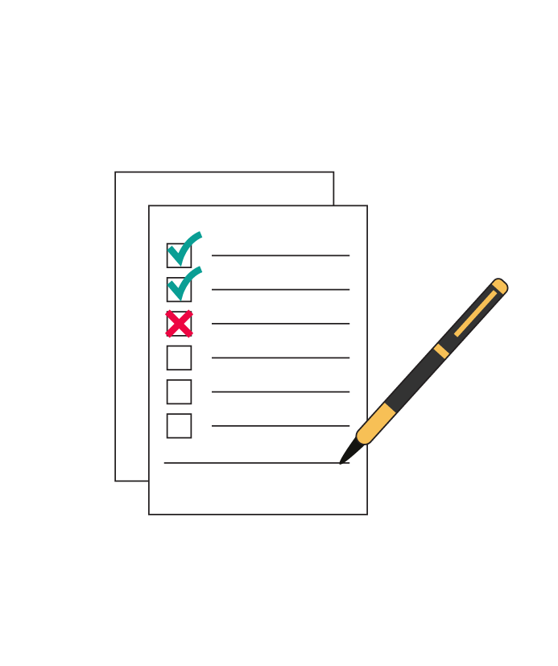
نهاية وحدة
التقييم

Slide 53
التقييم
يجب إجراء اختبارات التشخيص السريع (RDT) بشكل مثالي على عينات براز طازجة في غضون 4 ساعات من جمعها من مريض كان مريضًا لأقل من يومين ولم يُعطَ مضادات حيوية.
  صحيح أم خطأ
إذا أشار اختبار التشخيص السريع (RDT) إلى وجود O1، ولم يكن خط التحكم مرئيًا، فإن النتيجة تعتبر إيجابية.
  صحيح أم خطأ
من المهم الإبلاغ عن نتائج الاختبارات السلبية وما إذا كان قد تم إجراء اختبار تشخيص سريع (RDT) أم لا.
  صحيح أم خطأ
لا يمكن استخدام اختبارات التشخيص السريع (RDT) للكوليرا لتأكيد حالة الإصابة بالكوليرا.
  صحيح أم خطأ
53/3

Slide 54

التقييم
5. يمكن استخدام مسحة شرجية لاختبار التشخيص السريع (RDT).
  صحيح أم خطأ
  6. إذا أظهر اختبار التشخيص السريع (RDT) خطوطًا لـ O1 و O139، وكان خط التحكم
مرئيًا، ماذا ستفعل؟ (اختر جميع الإجابات المناسبة)
  إعادة الاختبار
  الإبلاغ عن النتيجة كإيجابية لـ O1 و O139
  الإبلاغ عنها كغير صالحة
  إرسال عينة
كيف ستبلغ عن اختبار تشخيص سريع (RDT) لا تظهر فيه أي خطوط؟
Bioline VC 01 /0139
54/3

Slide 55
التقييم
كيف ستبلغ عن اختبار تشخيص سريع (RDT) لا تظهر فيه خط O1؟
Bioline VC 01 /0139
55/3

Slide 56
إجابات التقييم
يجب إجراء اختبارات التشخيص السريع (RDT) بشكل مثالي على عينات براز طازجة في غضون 4 ساعات من جمعها من مريض كان مريضًا لأقل من يومين ولم يُعطَ مضادات حيوية.
  خطأ، راجع الشريحة 11 لتحديث معلوماتك
إذا أشار اختبار التشخيص السريع (RDT) إلى وجود O1، ولم يكن خط التحكم مرئيًا، فإن النتيجة تعتبر إيجابية.
  خطأ، ستكون النتيجة غير صالحة بدون خط التحكم. راجع الشريحتين 33 و 36 لتحديث معلوماتك
من المهم الإبلاغ عن نتائج الاختبارات السلبية وما إذا كان قد تم إجراء اختبار تشخيص سريع (RDT) أم لا.
  صحيح، هذا يتجنب تكرار الاختبارات غير الضرورية ويوفر معلومات وبائية حيوية. راجع الشريحة 43 لتحديث معلوماتك
لا يمكن استخدام اختبارات التشخيص السريع (RDT) للكوليرا لتأكيد حالة الإصابة بالكوليرا.
  صحيح، راجع الشريحة 12 لتحديث معلوماتك
56/3

Slide 57
إجابات التقييم
يمكن استخدام مسحة شرجية لاختبار التشخيص السريع (RDT).
  خطأ، أو فقط مع خطوة إضافية. راجع الشريحة 11 لتحديث معلوماتك
إذا أظهر اختبار التشخيص السريع (RDT) خطوطًا لـ O1 و O139، وكان خط التحكم مرئيًا، ماذا ستفعل؟ (اختر جميع الإجابات المناسبة)
  أعد الاختبار وأبلغ عن النتائج الثانية، إذا ظلت نتائج اختبار التشخيص السريع (RDT) O1 و O139، أرسل عينة للفحص المختبري. راجع الشريحة 40 لتحديث معلوماتك
كيف ستبلغ عن اختبار تشخيص سريع (RDT) لا تظهر فيه أي خطوط؟
  راجع الشريحتين 47/48 لتحديث معلوماتك
Bioline VC 01 /0139
57/3

Slide 58
التقييم
كيف ستبلغ عن اختبار تشخيص سريع (RDT) لا تظهر فيه خط O1؟
غير صالح
Bioline VC 01 /0139
58/3

